Slide 1
ÇEVRE MÜHENDİSLİĞİNDE
DOĞAL HAMMADDELER

Slide 2
Giriş
Tanıtıcı kavramlar
Hammadde kavramı
Hammaddelerin önemi
Hammadde: Endüstride bir ürün ya da yapının elde edilmesinde kullanılan gerekli bileşenlerin işlenip elde edilmesinden önceki durumudur. Bu terim çoğu zaman doğadan elde edilen ve henüz işlenmemiş ya da çok az işlem görmüş maddeleri belirtmek için kullanılır. Demir cevheri, ham petrol, kireçtaşı hammaddeye örnek olabilecek materyallerdir.Tüm sanayi kollarının en önemli girdisi hammaddeler olup, doğal hammaddeler olmaksızın sanayinin gelişmesi düşünülemez. Enerji ve hammadde kaynaklarımız toplam kamu yatırımları içerisinde % 40‘lara varan oranlarda yatırımlar gerçekleştirilerek işletilmektedir.

Slide 3
Hammadde Açısından Çevre
Doğal kaynaklar sınırlıdır.
•Tüketim hızı her gün daha da artmaktadır.
•Kaynak yeri araştırması ve üretimi zorunludur.
Endüstriyel hammadde araştırmalarında çevresel etkinin azaltılması için endüstriyel hammadde üretiminde çevresel etkiyi en aza indirecek yönlendirmenin yapılması gereklidir

Slide 4
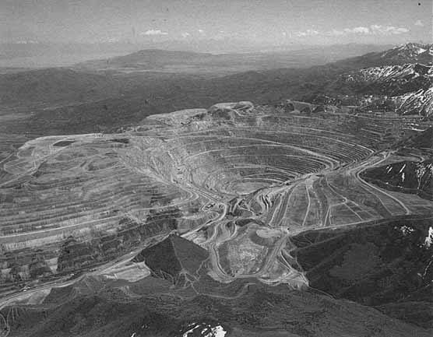
Bingham Canyon Mine
-yeryüzündeki en büyük kazı alanı-
http://www.mining-technology.com /projects/bingham/bingham2.html

Slide 5
Bilinçsiz yapılan
arama
üretim
depolama
çevre sorunlarına yol açar
Örnekler….
-Hammadde türüne göre arama yöntemlerinin doğru seçimi
-Üretim aşamasında hammadde kayıplarının (israfın) en aza indirilmesi
-Depolama alanlarının üretim sahası içinde ve korunmalı olması çok önemli
Not: Zorunlu olan bu ölçütlere dikkat edilmezse ne olur???

Slide 6
Metalik cevher atıkları ve depolama alanlarının korunmasız olması sonucunda serbestleşen ağır metaller (Pb, Hg, As, Cd, Zn) ve diğerleri toprağı ve suyu ( yüzey ve yer altı suyu-YAS) kirletir.
Sızdıran petrol ürünü depolama tankları akiferleri (Batman Örneği)
-Kirleticilerin topraktaki kalıcılığı, ve kirletme miktarı maddenin ve içinde bulunduğu ortamın fiziksel ve kimyasal özelliklerine bağlı olarak gelişen etkileşime bağlıdır.
-Toprak kirliliğinin belirlenmesi, bu gibi alanlar yapılaşmaya açılmadan (ev, okul, park, fabrika vb. yapımı) önce yapılmalıdır.
-Toprak kirliliğinin temizlenmesi maliyeti yükseltecektir.
-En ucuz çözüm hiç kirletmemek veya kirlenme başlamadan, yöredeki doğal ve yapay kirletici unsurların bilinmesi ve önlem alınmasıdır.

Slide 7
Hammaddelerin Sınıflandırılması
Metal madenleri
Doğal taş ve endüstriyel hammaddeler
mermer
seramik ve cam hammaddeleri
asbest
Enerji hammaddeleri
fosil yakıtlar (kömür, bitumlu şeyl, petrol, doğal gaz)
radyoaktif hammaddeler
Yeraltısuları

Slide 8
Doğal Hammaddelerin Oluşumu
Doğal hammaddelerin en önemli ve ortak özelliği tükenebilir olmalarıdır. Oluşumu için milyonlarca yıl ve olağanüstü doğal koşulların gereklidir. Bu nedenle doğal hammadelerimizin üretim ve tüketiminde toplumsal faydanın önde tutulması bilimsel ve teknik bir zorunluluktur.
Bugün için işletilmesi az ekonomik olan bir hammaadde zamana bağlı olarak, başka bir dönemde çok ekonomik olarak işletilebilir.
Rezerv (hammaddenin hacmı) ve tenör (işletmeye esas maddenin bir birim içindeki yüzde miktarı) birbirlerine ve zamana bağlı değişen faktörlerdir.
Ayrıca doğal hammaddelerin sürdürülebilirliği de son derece önemlidir

Slide 9
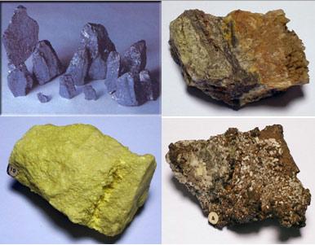
Doğal Hammaddeler
Metalik Madenler ve Endüstriyel Hammaddeler

Slide 10
Doğal taş ve endüstriyel hammaddeler
Mermer
Seramik ve cam hammaddeleri: killer (bentonit ve kaolin), kalsit, kuvars
Asbest
Evaporitler (Jips ve alçı)
Bor Tuzları
Trona
Hafif Yapı Malzemeleri
Pomza ve Perlit
Diyatomit
Zeolitler

Slide 11
Mermer
Tanımı
Aranan Özellikler
Kullanım Alanları
İşlenmesi
Atık mı ? Artık mı?
Artık kullanımı

Slide 12
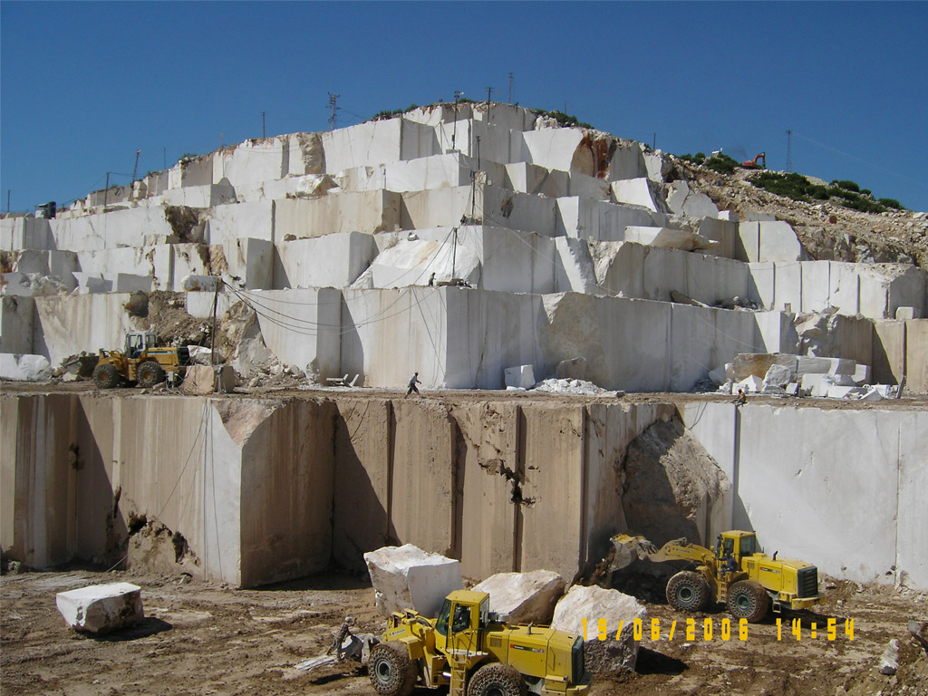

Slide 13
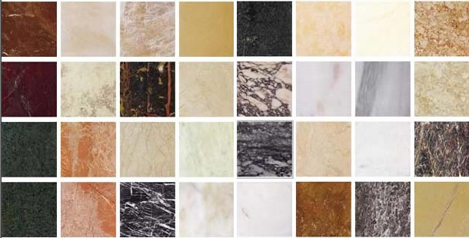

Slide 14

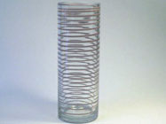
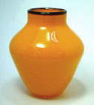
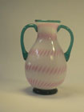

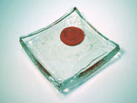
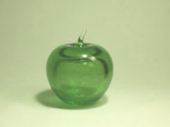
Seramik ve Cam Hammaddeleri
Oluşumları ve Sınıflandırılması
Alternatif hammaddeler
Çevresel etkileri ve geri dönüşüm

Slide 15
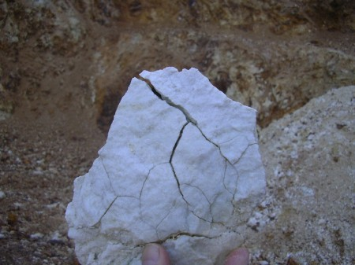
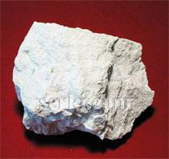
SERAMİK HAMMADDELERİ
Kİller
Fiziksel ve kimyasal özellikleri
Oluşumları
Kullanım alanları
Çevresel etkileri

Slide 16
Kaolen (kaolin)
Çin kili olarak da bilinir ve Çincede “yüksek tepe‘”anlamına gelen "kao-ling" kelimelerinden türetilmiştir. Alüminyum ve Silisyum minerallerince zengindir ve su tutucu özelliğe sahiptir.
Seramik sanayinin ana hammaddesidir. Porselenden kağıt üretimine kadar pek çok alanda kullanılmaktadır . Cildi yumuşatır ve rahatlatır.
Sınıflaması: Kaolen, kil mineralleri sınıflandırması içinde bir grup kil mineraline verilen isimdir. En önemli minerali Kaolinit (Al2Si2O5(OH)4) olan grubun diğer mineralleri dikit, nakrit ve halloyisit dir.
Alüminyum hidro silikat bileşimli bir kil mineralidir. Kaolen terimi altında çeşitli jenetik modellerle oluşmuş kaolen türleri ve kaolinitik killer yer almaktadır.

Slide 17
Oluşum itibariyle, feldspat içeren granitik veya volkanik kayaçların feldspatlarının altere olarak kaolinit mineraline dönüşmesi sonucu kaolenler oluşmaktadır. Ana kayaç içindeki alkali ve toprak alkali iyonların, çözünür tuzlar şeklinde ortamdan uzaklaşması sonucu Al2O3 içerikli sulu silikatça zenginleşen kayaç kaoliniti oluşturur.
K2O.Al2O3.6SiO2+2H2O􀃆Al2O3.6SiO2.H2O+KOH Al2O3.6SiO2.H2O􀃆Al2O3.2SiO2.H2O+4SiO2

Slide 18
Bentonit
Mucizevi bir doğal hammaddedir. Daha çok volkanik kül veya tüf gibi, camsı volkanik gerecin kimyasal ayrışma ve bozuşmasıyla ortaya çıkan ve son derece küçük kristaller halindeki kil minerallerinden oluşan, yumuşak, şekillenebilir, gözenekli ve açık renkli bir kayadır.
Kristal yapılarını ölçüt alan kil sınıflandırmalarında, eş boyutlu ve bir yönde uzamış kristal yapıları ile diğer kil grubu minerallerinden ayrılmaktadır.
Kullanım alanları çok yaygın olup,
1. Petrol rafinasyonunda,
2. Atık suların temizlenmesinde,
3. Boya sanayinde ve yangın söndürücülerde,
4. Gübre yapımı ve toprak ıslahında,
5. Hayvan yemi yapımında,
6. Yemeklik sıvı yağların ağartılmasında,
7. Şarap ve meyve sularının berraklaştırılmasında,
8. İlaç, kağıt, lastik sanayinde dolgu maddesi olarak kullanılmaktadır.

Slide 19
Özellikle zemin inşaatı alanında foraj kuyularının sızdırmazlığını sağlamak ve kuyu göçmelerini engellemek amacıyla belirli miktar su ile karıştırılıp kuyuya pompa ile basılmak suretiyle de kullanımı önemlidir.
Foraj: Binalarda kazık temel yapmak için zeminde burgu ile açılan deliklerdir.

Slide 20
Kil mineralleri toprağın ana yapısını oluşturur
Kil mineral yüzeyleri genelde (-) yüklüdür.
Kil minerallerinin taşıdıkları yük pH ın bir fonksiyonudur.
pH= -log[H+]
pH<5.5 Asidik Toprak
6<pH<8 Nötr Toprak
pH>8.5 Bazik Toprak
Topraktaki kimyasalların çözünürlüğünü kontrol eder.
Kirleticilerin toprak içinde taşınımını etkileyen önemli bir
parametredir.

Slide 21
Yüksek miktarlarda yağış alan veya aşırı sulama yapılan alanlarda, bazı katyonlar (Ca, Mg, Na, K) su ile taşınırlar (yıkanırlar).
Bu tür alanların organik madde içerikleri
yüksektir (% 1-% 5)
Bu topraklar genelde asidik karakterdedirler.

Slide 22
Asbest
Lifsi kristal yapısına sahip magnezyum silikat, kalsiyum-magnezyum silikat, demir-magnezyum silikat veya sodyum-demir silikat bileşiminde olup, ateşe, asitlere ve darbeye dayanımlı bazı serpantin ve amfibol grubu minerallere verilen ticari ad asbest olarak tanımlanmaktadır. Sanayide yaygın olarak kullanım alanı bulan serpantin grubu minerali lifsi krizotil-beyaz asbest dir.
Amfibol gubunda ise antofillit, tremolit, aktinolit, amosit (kahverengi), krokoidolit (mavi) vb. mineraller asbest oluşturabilmektedir.
Aktinolit, antofilit ve tremolit asbest türleri sanayide görece olarak daha az kullanılmakla birlikte çeşitli inşaat malzemeleri ve izolasyon malzemelerinde kullanımları mevcuttur.

Slide 23
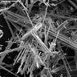
Asbest oluşumu: Çözeltiler tarafından mafik ve ultramafik kayaçlar içinde damar ve ağ şeklinde doğal olarak oluşur. Ayrıca dolomitik kayaçlarda da asbest oluşumları bulunmaktadır.
Üretimi (elde edilmesi): Asbest içeren damar ve mercekler çeşitli madencilik yöntemleriyle (genelde açık işletme) yerinden kazılır. Kırıcılardan geçirilerek gerekirse öğütülür. Kırma-öğütme ile asbest lifleri yanında bulunan diğer minerallerden ayrılır (serbestleşir). Çünkü lifsi olmayan mineraller ufalanır hatta toz haline gelir. Serbestleşen asbest lifleri ise vakum yöntemiyle bu mineral tanelerinden ayrılarak zenginleştirilmiş (ayrılmış) olur.

Slide 24
Asbestin Kullanım Alanları
-Asbest, gerilme direncinin yüksek oluşu, ısıyı çok geçirmemesi ve kimyasallara karşı göreceli dirençli oluşu nedeniyle sanayide yaygın bir kullanım alanı bulmuştur.
-Özellikle 20. yüzyılın başlarında liflerinin çimentoya karıştırılarak asbestli çimento üretilmesi ile asbest kullanımı tüm dünyaya yayılmıştır. İnşaat malzemeleri, boru, levha, balata, conta, elektrikli aletler, iplik ve dokuma, sahne perdeleri, yalıtım malzemeleri üretiminde ve daha binlerce üründe asbest kullanılmıştır.

Slide 25
Asbest in Çevresel Etkisi ve İnsan Sağlığı;
Krosidolit, amosit ve diğer amfibol asbest türlerinin çıkarılmaları, ticareti ve kullanımları 1980'li yılların ortalarından sonra bir çok ülkede yasaklanmıştır.
Bugün sanayide kullanılan asbestin %90'ını kapsayan krizotil de Avrupa Birliği'nin tümünde ve dünyanın pek çok ülkesinde yasaklanmıştır.
Uluslararası Çalışma Konferansı ve Dünya Sağlık Örgütü de asbestin tüm türlerinin kullanımına son verilmesi çağrısında bulunmuşlardır.
Türkiye’de 6/12/2003 Tarihli resmi Gazetede (Sayı 25318), Çevre ve Orman Bakanlığı tarafından, Çevresel Etki Değerlendirilmesi Uygulanacak Projeler Listesine
-Asbest çıkartılması ve asbest içeren ürünleri işleme veya dönüştürme projeleri
-Asbest madeni işletmeleri ve zenginleştirme tesisleri dahil edilmiştir.

Slide 26
14 Haziran 2006 tarihinde Ankara'da ortaya çıkan 'Asbestli Toprak' iddiası üzerine MTA tarafından yapılan düzenlenen rapora göre Ankara’nın Haymana ve Bala İlçelerinin bazı bölgelerinde "Amfibol Asbest" tespit edilmiş, asbest bulunduğu belirtilen alanlardaki yerleşim birimlerinde yaşayan vatandaşlar uyarılarak, inşaatlarda bu bölgelerden temin edilen toprak ve kayacın kullanılmaması istenmiştir.
NEDEN ????

Slide 27
Asbest mineral tozlarının solunmasına bağlı akciğer hastalıklarının Türkiye’de önemli bir sağlık sorunu olduğu İç Anadolu’nun belli yörelerinde yapılan araştırmalarda ortaya konulmuştur. Barış (1987, 1994, 2003, 2005)’ın yapmış olduğu tıbbi araştırmalarında, asbest liflerinin iç ve dış ortam yoluyla solunması sonucunda akciğer zarında kireçlenme, akciğer zarında kalınlaşma, su toplanması, malign mesotelyoma ve karın zarı kanserine neden olduğu belirtilmektedir. Özellikle amfibol asbest grubu minerallerden aktinolit, tremolit, antofillit ve krokoidolit liflerinin sağlık yönünden, krizotil asbest liflerine göre daha çok kanser nedeni olduğu yine Barış (1987, 2003) tarafından açıklanmıştır.

Slide 28
MTA tarafından ‘’Tıbbi Jeoloji Projesi’’ kapsamında Türkiye’deki asbestli alanlar ile etki altında olduğu yerleşim birimlerinin konumu araştırılarak haritalanmıştır.
Bu bağlamda ilk önce Ankara-Kırıkkale-Çankırı-Burdur-Muğla yöresindeki krizotil asbestli yerler ile Mihalıçcık ile Denizli yöresindeki amfibol asbestli alanlar ile etki altındaki yerleşim birimleri tesbit edilmiştir.
Mihalıçcık ilçesi batısında Tatarcık, Ahışık ve Kızılbörüklü, Mihalıçcık güneydoğusundaki Sazak istasyonu güneyinde, Mihalıçcık doğusunda ve kuzeydoğusunda kalan Lütfiye, Belen, Seki, Güreş çevresindeki bazı lokalitelerde ve Sorkun’un doğusundaki lokalitede amfibol asbest oluşumlarının bulunduğu, yıllarca işletildiği (1980 li yıllara kadar), Mihalıçcık’ta 1920 yılında asbest işleyen bir fabrikanın var olduğu yöre halkı tarafından bilinmektedir.

Slide 29
Gerek Mihalıçcık’daki ve gerekse Bekilli’de işletilen amfibol asbest ocakları terkedilmiş ancak halkın sağlığını tehdit etmeye devam etmektedir. Çanak çömlek yapımında, Karayolları gibi bazı kuruluşların yollara, köy sokaklarına sergi malzemesi olarak, damlarda geçirmez malzeme olarak, eski yıllara göre yoğun olmasa da hala zaman zaman halk tarafından kullanılmaktadır.
Mihalıçcık’a bağlı Tatarcık köyü kısmen terkedilmiş amfibol asbest madeni üzerinde bulunmaktadır. Bu ocak erozyona, ıslanmaya, tozlaşmaya açık olup, tozları halkın sağlığını olumsuz etkilemektedir. Burada doğan insanların doğumlarını takiben 10-15 yıl sonra akciğer kanserine yakalanma riskleri yüksektir.
Sağlık riskinin yüksek olduğu bu tür yerleşim alanlarının daha güvenli alanlara taşınması gerekmektedir.

Slide 30
Eskişehir'in Mihalıççık ilçesi ve köyleri, Konya'nın Ereğli ve Halkapınar ilçeleri, Çankırı'nın Ilgaz ve Şabanözü köyleri, Yozgat'ın Sorgun ilçesi ve köyleri, Sivas'ın Yıldızeli ve Şarkışla ilçeleri, Diyarbakır'ın batısındaki Ergani, Çermik ve Çüngüş, Elazığ'ın Maden ve Polu köyü, Malatya, Adıyaman ve Urfa'nın Siverek ilçesi yer almaktadır.
Sindirim yoluyla alınan asbestin sindirim ve üriner sistem kanserlerine yol açtığı düşünülmektedir. ABD'de 2000 yılına kadar 300,000 işçinin asbest nedeniyle ölmüş olabileceği tahmin edilmektedir.
Risk altındaki kişiler yalnızca işçiler değil, aynı zamanda asbestli ürünleri kullanan insan kitleleridir.
Asbestli su boruları, sindirim yoluyla asbest alımlarının birinci yoludur. Pek çok işlenmiş gıdada da serbest halde bulunan asbest lifleri sağlımızı tehdit etmektedir.

Slide 31
NEDEN??
1970'li yıllardan sonra hızla artan araştırmalar, bir zamanlar mucize mineral olarak bilinen asbestin sağlığa zararlı olduğunu açıklamışlardır. Uluslar arası Çalışma Örgütü (ILO) verilerine göre dünyada 125 milyon kişi çalışma ortamlarında asbeste maruz kalmakta ve her yıl 100 000 kişi, çalışma ortamlarında asbeste maruz kalmalarının yol açtığı hastalıklar nedeni ile öldüğü belirtilmiştir.

Slide 32
Çevre ve İnsan Sağlığı İçin Risk Oluşturan!
Asbest toprağı ve malzemesinin sergi ve yalıtım malzemesi, çanak çömlek yapımı, yapı malzemesi olarak kullanımı önlenmeli,
Asbest alanları üzerinde bulunan yerler yeşillendirilmeli, risk durumuna göre gerekirse risk faktörü düşük alanlara taşınmalı,
Asbestli bölgeler önceden belirlenmeli ve bu alanlar yeni yerleşime açılmamalı,dır.
Karayolları, Köy Hizmetleri ve Belediyeler tarafından asbestli malzemeler yollara serilmemeli.

Slide 33
Evaporİtler
Tanımı ve Sınıflandırılmaları
Oluşum Ortamları ve Bileşimleri
Özellikleri
Anhidrit
Jips
Tuz domları
Evaporitler ve Çevre
Evaporitlerin Çözünmesi
Evaporitlerin Çevre Kirliliği Üzerine Etkileri
Tuz domlarının oluşumu ve çevre üzerindeki etkisi

Slide 34
Suların evaporasyonu sonucu kimyasal olarak oluşan sedimenter kayaçlar Evaporitler olarak adlandırılırlar.
Evaporitler sıcaklığın yüksek, nisbi nemliliğin düşük ve evaporasyonun yağıştan fazla olduğu arid bölgelerde yaygın olarak gelişir. Bundan dolayı da paleo-iklim çalışmalarında oldukça önemlidirler.
Evaporitik kayaçların oldukça geniş kullanım alanları olduğundan ekonomik değerleri yüksektir.
Çoğu karbonatlı petrol rezervuarlarında evaporitler örtü kayacı olarak önemlidir.
Tabiatta en yaygın olarak bulunan evaporit mineralleri jips, anhidrit ve halit’tir.
Bunlardan başka dağada pek çok evaporit mineralleri vardır

Slide 35
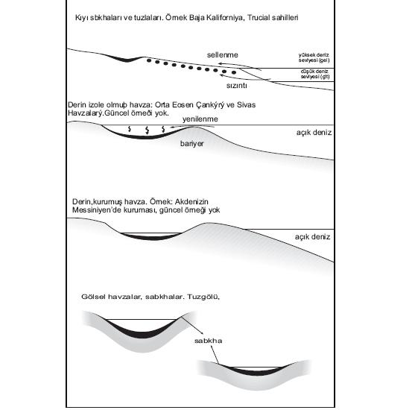
Evaporit’lerin Oluşumu

Slide 36
Jeolojik kayıtlarda oldukça kalın evaporit istifleri gelişir. Birkaç yüz hatta bin metreden daha kalın evaporit çökelleri jeolojik kayıtlarda mevcuttur
Kalın evaporit istiflerinin oluşumu nasıl gerçekleşir
Kapalı bir havzanın sürekli olarak evaporit oluşumu için gerekli iyonlarca zengin sularla beslenmesi , havzadan sadece suyun buharlaşma yoluyla uzaklaşması ve zamanın uzunluğuna bağlı olarak kalın evaporitler çökelebilmektedir. Kapalı havzadaki suyun bir minerale göre doygun hale gelmesinden sonra beslenme ve az bir evaporasyonla o mineral çökelmeye başlar. Evaporit oluşumunun kalınlığı bu durumun devam süresine ve beslenme miktarına bağlıdır.

Slide 37
Deniz suyu ve nehir sularının ortalama iyon içerikleri
 | Deniz suyu |  | Nehir suyu
Çözünmüş iyonlar | ppm | % toplam | %toplam
Cl⁻ | 18000,0 | 55,050 | 7,80
Na⁺ | 10770,0 | 30,610 | 6,30
SO₄⁻² | 2715,0 | 7,680 | 11,20
Mg⁺² | 1290,0 | 3,690 | 4,10
Ca⁺² | 412,0 | 1,160 | 150,00
K⁺ | 380,0 | 1,100 | 2,30
HCO₃⁻¹ | 140,0 | 0,410 | 58,40
Br⁻ | 67,0 | 0,190 | 0,02
H₃BO₃ | 26,0 | 0,070 | 0,10
Sr⁺² | 8,0 | 0,030 | 0,09
F⁻ | 1,3 | 0,005 | 0,09
H4SiO4⁻ | 1,0 | 0,004 | 13,10

Slide 38
EVAPORİTİK MİNERALLER
Denizel Evaporitler
Karasal Evaporitler
Halit NaCl Halit, Jips, Anhidrit
Silvin KCl Epsomit MgSO4.7H2O
Karnalit KMgCl3.6H2O Trona NaCO3.NaHCO3.2H2O
Karnit KMgSO4.3H2O Mirabilit Na2SO4.10H2O
Anhidrit CaSO4 Tenardit Na2SO4
Jips CaSO4.2H2O Bloedit Na2SO4.MgSO4.4H2O
Polihalit K2MgCa2(SO4)4.2H20 Gaylussit Na2CO3.CaCO3.5H20
Kieserit MgSO4.H2O Glauberit CaSO4.Na2SO4

Slide 39
JİPS ve ANHİDRİT
Evaporitlerin en yaygın mineralleri Jips ve Halit’dir.
Normal deniz suyu Jips yada Halit çökeltecek kadar doygun değildir. Dolayısıyla deniz suyundan bu minerallerin çökelebilmesi için suyun evaporasyona uğraması gerekir.
Normal bir deniz suyundan;
-Jips’in çökelmesi için deniz suyunun 2/3’nin,
-Halit’in çökelmesi için deniz suyunun 9/10’unun
-K ve Mg tuzlarının çökelmesi için ise deniz suyunu 19/20’sinin buharlaşması gerekir

Slide 40

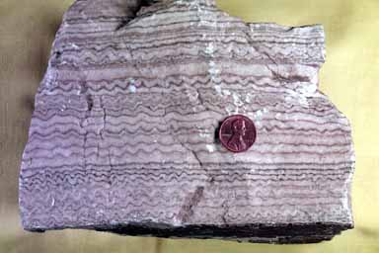
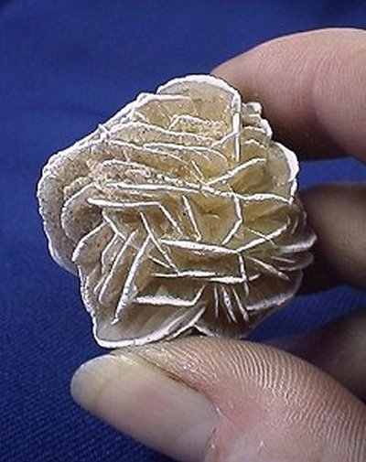
Değişik ortamlarda farklı dokularda gelişen jips mineralleri
Alabaster gypsum
Gypsum Rosette

Slide 41
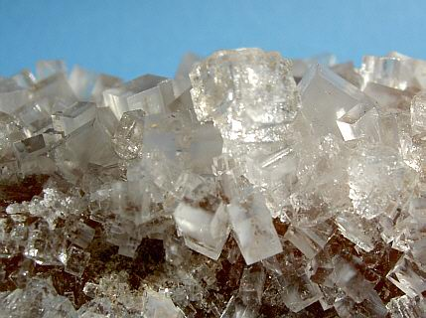

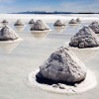

Halit
Tuz gölü
Tuz kümeleri
Tuz gölü pelikan

Slide 42
Kayatuzu (Halit)- NaCl
Günümüzde deniz suyundan ve Tuz gölü gibi güncel salamuralı sulardan tuz elde edildiği gibi, jeolojik devirler boyunca oluşmuş birçok kalın tuz yatakları vardır., 2000 ila 4000 metre derinlikten gelerek yer kabuğunun zayıf zonlarında oluşturduğu birikme sonucu meydana gelen tuz yataklarına tuz domu denir.
Trias-Jura yaşındaki plastiğe benzer özelliğe sahip kaya ve potas tuzu yatakları, tuzlu kil, kireçtaşı, dolomit, jips, anhidritten oluşan kuvvetli kıvrımlara uğramış yan taşlar içinde bulunur. Diapirik yapılar ve tuz domları daha yoğun kayaçlar altında bulunan daha az yoğun kayaçların, gravite etkisiyle yukarıya doğru yükselmesi ve üstteki kayaçlar içine sokulması ile oluşan dom şeklindeki yapılardır.

Slide 43
Tuz domu
Alttaki tuzun intrüzyonu ile olusan bu diapirik yapılara tuz domu adı verilir.
Diapirik yapıları tuz, evaporit ve kil gibi kayaçlar oluşturabilir.
Tuz domlarının şekli basit geniş dom şeklinden, mantar şekline kadar değişebilir.
Tuz yukarı doğru hareket ederken çevredeki kayaçları yukarı doğru iter ve kıvrımla beraber ters fay oluşturur.
Bu nedenle tuz domları silindirik veya daire şekilli kıvrım ve faylarla çevrilidir.
Tuz gövdesinin üstündeki kayaçlarda ise, ekstensiyonel yapılar (gravite fayları) bulunur.

Slide 44
Evaporitler ve Çevre
Evaporitik minerallerin suda çözülme oranları çok yüksektir. Bu nedenle evaporitik yatakların bulunduğu bölgelerdeki toprak ve su Ca, Na , K gibi katyonlar ve sülfat ve klor gibi anyonlarca zengindir.

Slide 45
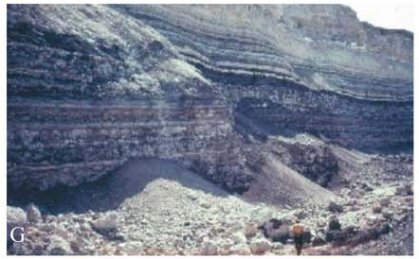
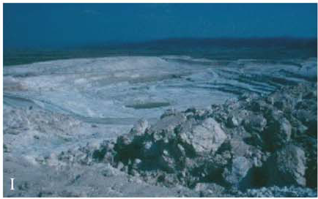
Bor Tuzları
Oluşumları;
Bor tuzu mineralleri;
Borun temel cevherleri;
kernit (Na₂B₄O₇.4H₂O),
boraks (Na₂B₄O₇.10H₂O),
kolemanit (Ca₂B₆O₁₁.5H₂O)
üleksit (NaCaB₅O₉.8H₂O)
gibi boratlardır.
Boraks , tinkal olarak da
isimlendirilir
Sarıkaya (Hisarcık-Emet) borat yatağı
Sarıkaya (Kırka) borat yatağı
Fotoğraflar, Helvacı, C., 2003’den alınmıştır

Slide 46
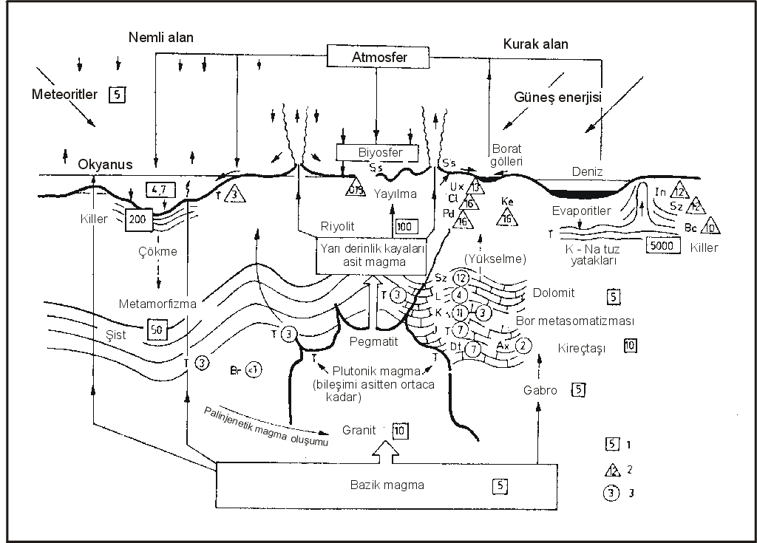
Bor Tuzu Yataklarının Oluşumu
Helvacı, C., 2003’den alınmıştır

Slide 47
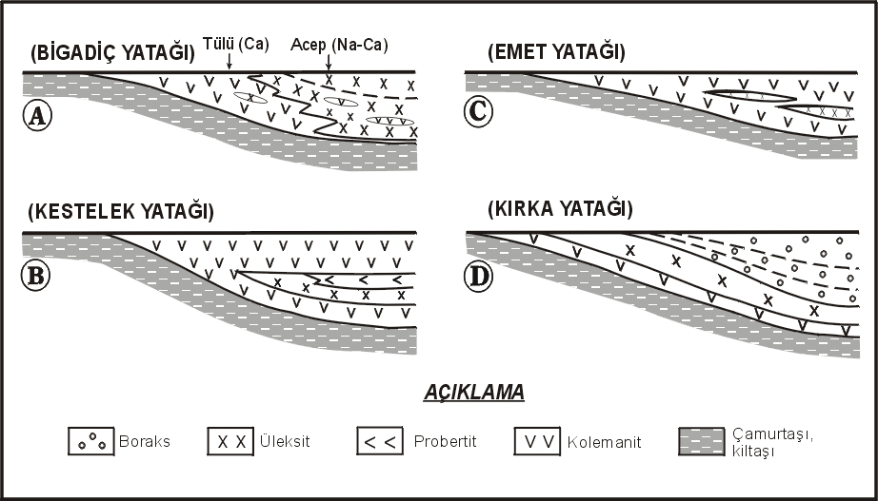
Türkiye Bor Tuzu Yatakları
Helvacı, C., 2003’den alınmıştır

Slide 48
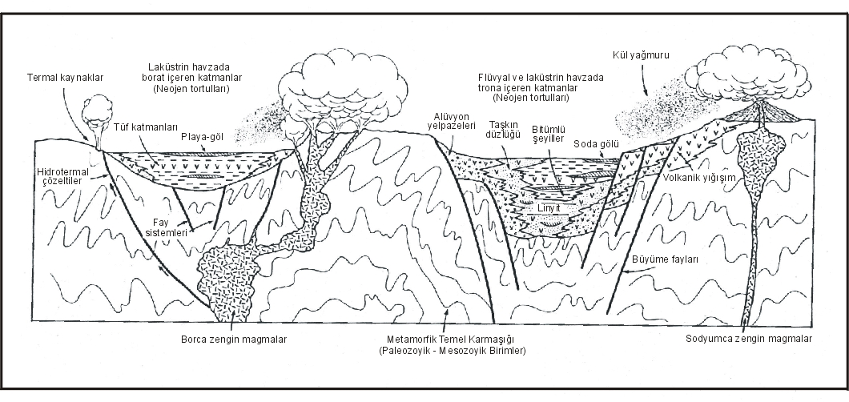
Batı Anadolu’daki Neojen havzalarında bor ve trona yataklarının oluşumunu gösteren şematik depolanma modeli.
Helvacı, C., 2003’den alınmıştır

Slide 49
Kullanım Alanları ve Türkiye
Bor mineralleri, sanayide sayısız denecek kadar çok çeşitli işlerde kullanılmaktadır. Çünkü yoğunluğu düşük (2.5-3.5 gibi) olmasına rağmen elmastan sonra en sert maddedir.
Bor minerallerinden elde edilen boraks ve asit borik; özellikle nükleer alanda, jet ve roket yakıtı, sabun, deterjan, lehim, fotoğrafçılık, tekstil boyaları, cam elyafı ve kâğıt sanayinde kullanılmaktadır. çok mükemmel bir kristaldir
Bor mineralleri, dünyanın sayılı bir kaç ülkesinde bulunur. Bunlar içinde %72 oranı ile en zengin ülke,Türkiye’dir. Ancak üretimin ve ihracatın sınırlı olması nedeniyle bu maden, yurt ekonomisinde önemli bir yer tutmamaktadır.
Başlıca bor yatakları; Balıkesir, Kütahya, Bursa ve Eskişehir’de bulunmaktadır. Bor minerallerini işletmek için Kırka, Emet, Bigadiç, ve Kestelek'te tesisler bulunmaktadır.

Slide 50
Borun Çevresel Etkileri
Bor bitki gelişmesi için gerekli bir madde iken, yüksek konsantrasyonda bor içeren toprak , bitkiler için toksik olabilir. Canlı vücudunda çok az bulunan borun, farelerin ve diğer memelilerin sağlıklı yaşamasında rolü olduğu sanılmaktadır.

Slide 51
Trona
Trona, tabiatta doğal olarak bulunan soda minerallerinden en yaygın bulunanıdır.
Trona, monoklinal sistemde kristalleşen, doğal olarak oluşmuş hidrat sodyum seskikarbonatın (Na₂CO₃.NaCO₃.2H₂O) saf olmayan şeklidir. Cevherin içerdiği organik maddeye bağlı olarak rengi kahverengiden koyu sarıya kadar değişir. Saf numunelerinde ise renk beyazdan şeffafa kadar değişmektedir.
Tronanın sertliği; Mohs ölçeğine göre 2.5-3.0, yoğunluğu 2.17 g/cm³'tür. Suda çözünür, asitte ise köpürür. Isının etkisiyle Na₂CO₃’a dönüşür. Saf trona ağırlıkça %70 saf Na₂CO₃ içerir. Bir ton soda külü üretmek için 1.8 ton trona gerekmektedir.

Slide 52
Türkiye, trona rezervi olarak dünyada ABD'den sonra ikinci sıradadır.
Şu an Türkiye gündeminde olan Bor madeni ile kıyaslandığında miktar olarak bor madenine göre çok fazla olması, Avrupa'da trona madeninin olmaması ve kimya sanayiinde temel ara maddelerden biri olması nedeniyle ekonomik yönden bor ile yarışacak kadar değere sahiptir.
Trona’dan elde edilen soda külü, Na₂CO₃, beyaz, kristalin, kuvvetli alkalin reaksiyonlarla higroskopik bir tozdur. Soğuk suda çözülebilir.

Slide 53
Trona’nın Kullanım Alanları
Kimya sanayinde sodyum tripolyphosphate, sodyum silikat, sodyum kromit ve dikromat, sodyum bikarbonat, sodyum karbonat peroxyhydrate, sodyum seskikarbonat, sodyum hexacyanoferrate ve chlorine monoxide üretiminde hammadde olarak
Deterjan sanayinde
Su tasfiyesinde
Baca gazı desülfürizasyonunda.
Selüloz ve kağıt sanayinde
Fotoğrafçılıkta
Tekstil sanayinde
ve daha birçok yerde ara madde olarak kullanılmaktadır.
Türkiyenin en büyük soda yatağı olan Beypazarı Trona yatağı 1979 yılında MTA’nın Beypazarı kömür sahasında yaptığı kömür arama sondajları esnasında bulunmuştur.

Slide 54
Trona’da Enerji ihtiyacı ve karbondioksit emisyonu
Soda külünün üretimi yüksek miktarda enerji gerektirir. Benzer bütün proseslerde olduğu gibi, sonuçta atmosfere CO2 yayılır.
Doğal soda üretiminin enerji ihtiyacı bakımından sentetik üretime göre daha avantajlı olmasının yanı sıra, enerji ihtiyacını en aza indirgeyecek mühendislik çalışmalarının yapılması CO2 emisyonunu azaltacaktır.
Örneğin; bir ton soda külü üretmek için kullanılacak enerji ortalama 5 gigajul, CO2 yayınımı da 0.49 ton dur. Bu karbondioksiti yan ürün olarak kullanacak şekilde fizibilite çalışmaları yaparak değerlendirilmelidir.
Projeler, üretim sonucunda çevreye su tahliyesi yapılmadan gerçekleştirilecek şekilde tasarlanmalıdır.

Slide 55
Trona işletmeciliğinde
Oda-topuk yöntemi gibi geleneksel yeraltı madencilik yöntemlerinin kullanılması halinde, yataktan kullanılabilir nitelikte daha az miktarda hammadde elde edilir.
Daha da önemlisi geleneksel yer altı madencilik yöntemleriyle üretilen her ton ürün için yaklaşık 2.5 ton maden atığının, yerleşim bulunan bir bölgede ciddi bir çevre sorunu yaratabileceği kesinlikle göz ardı edilmemesi gereken bir unsurdur.
Geleneksel yöntem yerine, çözelti madenciliğinin uygulanması, derinlik ve tenörün hem ekonomik hem de çevresel açılardan olumsuz etkilerini en aza indirecektir.

Slide 56
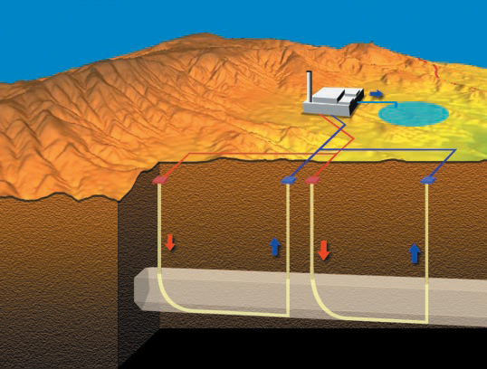
Çözelti teknolojisi
Enjeksiyon Kuyusu
Enjeksiyon Kuyusu
Toplama
Kuyusu
Toplama
Kuyusu

Slide 57
Çözelti teknolojisi, kaya tuzu, trona gibi çözünebilir mineral yataklarının işletilmesinde çevresel, teknolojik ve ekonomik faydalar sağlayan bir üretim yöntemidir.
Bu modern teknoloji, suda çözülebilen mineral kaynaklarının değerlendirilmesinde oldukça ekonomiktir.
Şekilde çözelti zonu, trona katmanının tabanını izleyen yatay bir sondaj kuyusuyla birleştirilerek iki dikey kuyudan oluşmaktadır. Yüksek ısı ve basınçta su, enjeksiyon kuyusundan çözelti zonuna pompalanarak minerali taşıyan çözelti toplama kuyusundan çekilir.
Soda külü rafineride trona taşıyan çözeltiden buharlaştırma ve kristalleştirme yoluyla elde edilir. İşlemden geçirilen sıvının % 10 ila 15’i, yabancı maddelerin sistemden uzaklaştırılması için toplama havuzuna, kalan sıvı ise, üretim için tekrar çözelti zonuna gönderilir.
Çözelti zonundan çıkarılabilecek trona kalmadığında, toplama havuzlarında biriktirilen sıvı, çözelti zonuna geri pompalanarak yüzeyde bir atık bırakılmaması hedeflenir.

Slide 58
Ayrıca, Türkiye gibi enerji maliyetlerinin yüksek ve prosesin yoğun enerjiye ihtiyacı olması nedeniyle, soda külü üretimi için gerekli enerji maliyetini azaltacak çözümlerin de üretilmesi bu sektör için önemlidir.
Prosesin buhar ve elektrik ihtiyaçlar için uygulamada enerji kullanımını optimize etmek için çaba harcanmalıdır. Etkin enerji transferi ve yanma teknolojilerinin kullanılması, atmosfere salınan emisyonun azaltılmasında dikkate değer bir fayda sağlayacaktır.
Sürdürülebilir bir gelecek ve çevrenin korunması için, çözelti madenciliği önemlidir.

Slide 59
Hafİf Yapi Malzemelerİ
Alçı
Ytong
Perlit ve Pomza
Özellikleri ve Oluşum Ortamları
Kullanım Alanları
Avantajlar-dezavantajlar

Slide 60
Alçı
Alçının hammaddesi, doğada alçıtaşı olarak bilinen tek mineralli tortul kayaç olan jipstir. Alçı, kimyasal bileşimi CaSo4. 2H2O olan jipsin, yaklaşık yarım molekül kristal suyu kalacak şekilde, kızdırılarak suyunun uçurulması ve öğütülmesi ile elde edilen ve su ile karıştırılınca tekrar katılaşarak bağlayıcılık özelliği kazanan bir yapı malzemesidir.
Kalsiyum sülfat yarım hidrat, formu olarak iki türe ayrılır. Bu iki form birbirlerinden özellikleri ve üretim yöntemleri ile ayrılırlar.
Küçük kristallerden ve düzensiz partiküllerden oluşan yarım hidrat formu, yapı alçıları üretiminde kullanılır. Çok iyi kristallenmiş, sıkı ve çoğunluğu saydam daha iri partiküllerden meydana gelmiş olan yarım hidrat formu ise kalıp alçıların üretiminde kullanılır.

Slide 61
Hafif Yapı Malzemeleri İçinde Alçının Önemi
DİĞER YAPI MALZEMELERİNE GÖRE ÜSTÜNLÜKLERİ
Alçı döküm işleminden ve kurduktan sonra boyutlarında bir değişiklik göstermez. Böylelikle beton gibi rötre çatlakları ve ahşap gibi bünyesine rutubet alıp verdiği halde boyut ve şekil değişikliğine uğramaz,
Alçının ve alçı elemanının elde edilişi, uygulaması, bakımı, kolay ve ucuzdur,
Yapıya tam bitmiş olarak girer, ilave işçilik ve masraf gerektirmez,
Hazır yapı elemanı üretimine elverişli bir malzemedir. Duvar ve tavan kaplamalarının önceden hazırlanmasına olanak sağlar.
Deprem, yangın ve sel baskını gibi afet durumlarında konut ihtiyacının arttığı ve karşılanmasının kısa sürede gerçekleşmesinin zorunlu olduğu durumlarda kullanılmak üzere alçı bazlı yapı elemanları hazırlanabilir.

Slide 62
Uygulamada işleme ve onarım kolaylığı sağlar,
Alçıdan üretilen yapı elemanları, aranan fiziksel ve ekonomik özelliklere sahip, çağın inşaat usullerine uygun, hafif yapı elemanlarının üretimini sağlayan yapı malzemeleri arasında önemli bir yer tutar,
Alçı en az enerji kullanımı ile elde edilebilir,
Isıl iletkenlik değeri düşüktür. Bu nedenle alçıdan üretilen yapı elemanları ısıtmada enerji tasarrufu sağlar,
Tasarımda öngörülen konfor ve estetik koşullarını sağlar,
Alçı doğal hammadde kaynaklarından elde edilmekte, bu malzemeler ülke ölçeğinde yeterli olduğu gibi, ülke dışına da ihraç edilerek ülke ekonomisine katkıda bulunabilir.
Alçı kolaylıkla işlenebilir. Bu özellik, tasarımda ve yapımda esneklik sağlar. Dolayısıyla zaman içinde ortaya çıkabilecek kullanıcının değiştirme istek ve gereksinimleri kolaylıkla karşılanabilir. Kalıp ve detaylarda kolaylık sağlar,

Slide 63
Çevre kirliliği yaratmaz,
Alçı boşluklu bir malzeme olduğundan dolayı yapının yükünü arttırmaz. Birim hacim ağırlığı, kullanım yerine göre ayarlanabilir, istenirse azaltılabilir. Bu durumda, zemine aktarılan yük de az olur. Bu özellik de ekonomiye önemli ölçüde katkı sağlar. Özellikle taşıyıcı sistemli yapılarda bölücü duvarların hafif olması sağlanırsa, daha düşük maliyette yapı elde edilir,
Alçı malzemeleri üretim yerinden şantiyeye kolaylıkla taşınabilir, uygulanabilir. İşçilik masrafı ve maliyeti azdır,
Taşıma ve kullanım sırasında tahrip olmuş malzeme ve yapı elemanları kolay onarılabilir,
Alçı inorganik bir malzeme olduğu için yanmaz,
Bakteri, küf ve mantar üretmez,
Alçı ortamdan aldığı nemi, nem oranı düşünce tekrar geri verir, ortam nemini belili bir düzeyde tutar, iyi bir nem düzenleyicidir,

Slide 64
Alçı elemanı, çok küçük boşluklar içerdiğinden dolayı üzerine gelen ses dalgalarını azaltarak yansıtır.
Akustiğin önem kazandığı hacimlerde, hacimler arası ses geçişini iyi kontrol eder,
Yapılma ve yapıştırma özelliğinden dolayı, alçı hidrolik bir bağlayıcı olmanın yanı sıra farklı bir malzemeye katkı olarak da katılabilir.

Slide 65
Ytong; Yüzen tuğla
Başlıca hammaddeleri kum, kireç ve su dur. Bunlar tümüyle doğal hammaddelerdir, yer kabuğunun büyük bir bölümünü oluştururlar ve neredeyse tükenmez kaynağa sahiptirler. Ancak yine de tarruflu kullanılması üretimin birincil önceliği olmalıdır. Örneğin 1 m³ hammaddeden yaklaşık 5 m³ YTONG üretilebilmektedir.
YTONG, benzer inşaat malzemelerine göre daha az enerji gerektiren kapalı bir döngü içerisinde üretilir. Örneğin üretimde kullanılan su buharının %85’i bir defadan fazla kullanılır. Bu işlemde kullanılamayan enerji ise ısıtma amaçlı olarak kullanılır. 1 m³ YTONG duvar bloğu üretmek için yalnızca 279 kWh enerjiye ihtiyaç vardır.
“Her aşamada çevreye karşı hassas ve bilinçle yaklaşan bir inşaat konseptidir.”
YTONG ekolojik yapı malzemesine tartışmasız en iyi örnektir; Çünkü akıllıca ve en başından itibaren ekolojik olarak tasarlanmıştır.

Slide 66
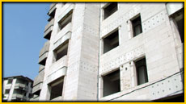
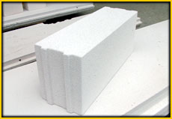
Bina duvarları

Slide 67
Ekoloji, hammadde hazırlığı ile başlar ve her aşamada devam eder. Bu, özellikle insanlar binada yaşamaya başladığında belirginleşir. Çünkü enerji tüketimi ne kadar düşük olursa, çevreye verilen zarar da o kadar az olur.
Bu nedenle yalnızca yapı iç ortamında sağladığı konfor nedeni ile değil, aynı zamanda inşaat malzemesi olarak YTONG kullanma kararı, çevremize karşı büyük bir sorumluluk olduğundan da bahsetmek gerekir.
Ytong’un Ekolojik Bilançosu
Neredeyse tükenmez miktarda bulunan, çevreye zarar vermeden elde edilen doğal hammadde dir.
Zararlı madde içermeyen ve enerji tasarruflu üretim mümkündür.
Firesiz ve hızlı uygulama imkanı vardır.
Kolay geri dönüşüm ve yeniden değerlendirme imkanı.
Depreme de öldürmeyen bina malzemesi

Slide 68
Düşük enerji ihtiyacı, CO₂ emisyonlarını azaltır
Yapay CO₂ emisyonlarının üçte biri, fosil yakıtların ısıtılmasından kaynaklanmaktadır. Bunun global iklim değişimleri üzerindeki olumsuz etkisini inkar etmek artık imkansızdır.
Kalıcı, uzun ömürlü yapı ve yaşam kalitesi.
Diğer inşaat malzemelerinin 1 m³ üretimi için gerekli hammadde ve enerji miktarları ile buna bağlı oluşan CO₂ salınım miktarı birim YTONG malzemesi üretiminin çok üzerindedir.
Isı yalıtımı değerleri yüksektir. Bunu sağlayan, bünyesindeki milyonlarca gözeneğin içine hapsedilmiş durgun havadır. Durgun hava, düşük ısı iletkenliği nedeniyle en iyi ısı yalıtıcılarından biridir.
Kullanıldığı binalarda enerji tüketimini ve ısınma maliyetlerini düşürür, aynı zamanda çevreyi korur.

Slide 69
Nefes alan duvarlar, sağlıklı iç ortamlar
Bir evin iç ortamının sağlıklı olması birçok faktöre bağlıdır. Binalardaki şikayetler, bu faktörlerin insan sağlığına uygun biçimde oluşturulmamasından kaynaklanmaktadır.
Günümüzde pek çok kişi duvar ve camlarındaki nem ve rutubetten şikayetçidir. Bunun sebebi, sentetik yani mineral olmayan malzemelerle çepeçevre sarılan dış cephelerdir.
Bu tip binaların duvarları doğal difüzyona, yani binanın nefes almasına olanak tanımaz.
YTONG, mineral esaslı ve doğal olarak difüzyona açık bir inşaat malzemesidir. Su buharını ve nemi doğal yoldan dış ortama iletir ve bu sorunlar asla yaşanmaz.

Slide 70
YTONG’la inşa edilen bir bina, duvar örümünde kullanılan ince örgü tutkalı sayesinde en başından itibaren daha az yapısal neme sahiptir ve dolayısıyla çok daha çabuk kurur.
Ayrıca kapalı gözenekli yapısı nedeniyle su ya da nem tutma özelliği yoktur. Bu nedenle iç ortamda oluşan nem dışarı verilir. Bu sayede oda iç ortamı doğal yoldan konfor düzeyine ulaşır.
Gözenekli, masif, homojen bir inşaat malzemesi olarak “dahili bir yalıtıma“ sahiptir, yani iyi bir ses yalıtımı sunar.
Ses yalıtımıyla ilgili beklentiler, sesli ve sessiz odalar arasında, 15 cm kalınlıkta Ytong bölme duvarı bu yalıtımı sağlar.

Slide 71
İnşaattan Önce, İnşaat Sırasında ve Sonrasında
Çevreyi Koruyucu Özellik
Ytong’da, atık ve tasfiye sorunları en başından itibaren ortaya çıkmaz.
Üretimde kapalı su, buhar ve katı hammadde döngüleri kullanılabilir. Örneğin katılaşmamış üretim artıkları tekrar üretim döngüsüne sokulabilir.
Bu yolla atık çıkması önlenir ve hammaddeden tasarruf edilmiş sağlanır. Katılaşan malzeme ise yeniden değerlendirme tesislerinde granül hale getirilerek üretime döner.
Şantiye atıkları da yeniden değerlendirilebilir.
Ytong bloklarının şantiyelerde uygulanmasında yalnızca %1-2 oranında atık kalır. Bunlar da şantiyede dolgu malzemesi olarak değerlendirilebilir.
Ytong kesilerek işlenebilen bir malzeme olduğundan her bir parçası çok küçük boyutlarda dahi değerlendirilebilmektedir.

Slide 72
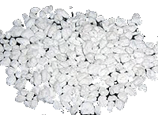
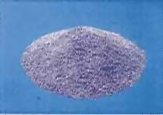
Perlit
İnci taşı anlamına gelen, grinin toplarından siyaha kadar değişik renklerde camsı volkanik bir kayaçdır. Bu haliyle perlit‘e “ham perlit” denir.
Ham perlitin 0.0-2.5 mm. aralıklarda kırılıp, değişik aralıklı eleklerden geçirilerek boyutlandırılmasına ise “tasnif edilmiş perlit” denir.
Aşağıdaki boyutlarda ve ayrıca istenilen tane ebatlarında üretim yapılabilir.
0.0-0.6 mm.
0.6-1.2 mm.
0.8-2.4 mm.
1.2-2.4 mm.
Tasnif edilmiş perlitin 850-1150°C'deki alev şokunda bünye suyunu kaybederek, patlaması sonucunda tane hacminin 35 misline kadar büyümesi haline Genleştirilmiş Perlit denir. Genleştirilmiş perlit ve bundan elde edilen ürünlerin ticari ismi ETİ MADEN adına Etiper olarak tescil edilmiştir.

Slide 73
Sürdürülebilir yapı üretimi bilincinin, yapı malzemesi üretiminden başlayarak dikkate alınması gerekir.
Günümüz yapı üretiminde yaygın olarak tüketilen çimentonun yüksek maliyeti ve çevreye olumsuz etkileri değerlendirildiğinde, alternatif malzeme arayışları ortaya çıkmaktadır.
Ülkemizdeki rezervleri göz önüne alındığında, perlitin yapı malzemesi alanında kullanım olanaklarının araştırılmasının gereği ortaya çıkmaktadır.
Perlitin puzolanik özeliğinden yararlanılarak kullanılması olanaklarının araştırılması ve kullanımının yaygınlaştırılması gereklidir.
Yapılan araştırmalar perlitin puzolanik aktivite gösterdiğini kanıtlanmış ve perlitin puzolan malzeme olarak geliştirilebilme potansiyeli olduğu saptanmıştır.

Slide 74
Pomza (Bims)
Pomza, asidik (Si’ce zengin) volkanların köpürmesi sonucu yeryüzünde oluşmuş, çok gözenekli bir volkanik üründür.
Oluşum mekanizmasına bağlı olarak köşeli veya yuvarlak taneli bir yapıda olabilir, tane büyüklükleri çok geniş sınırlar arasında yer alabilir.
Pomza (ponza) terimi İtalyanca bir sözcüktür. Farklı dillerde değişik adlandırmaları vardır.
Örneğin Fransızca’da Ponce, İngilizce’de (iri tanelisine) Pumice, (ince tanelisine) Pumicite ,
Almanca’da (iri tanelisine) Bims, (ince tanelisine) Bimstein denilmektedir.
Dilimizde ise süngertaşı, köpüktaşı, nasırtaşı, hışırtaşı, küvek, kisir gibi pek çok adla anılmaktadır.

Slide 75
Sertliği mohs skalasına göre 5-6’dır.
Kimyasal olarak % 75’e varan silis içeriği
bulunabilmektedir.
Pomzanın genel kimyasal bileşimi ; % 60-75 SiO2 , % 13-17 Al2O3 , % 1-3 Fe2O3 , % 1-2 CaO, % 7-8 Na2O - K2O ve eser miktarda TiO2 ve SO3’den oluşmaktadır.
Oluşumu sırasında bünyedeki gazların ani olarak bünyeyi terk etmesi ve ani soğuması nedeniyle, makro ölçekten mikro ölçeğe kadar sayısız gözenek içerir. Gözenekler arası genelde bağlantısız boşlukludur.

Slide 76
Asidik ve bazik volkanik faaliyetler neticesinde iki tür pomza oluşumu mevcuttur:
Bunlar asidik pomza ve bazik pomzadır. Diğer bir değişle bazik pomzaya bazaltik pomza veya scoria da denilmektedir.
Bazaltik pomza koyu renkli, kahverengimsi siyahımsı olabilmektedir.
Özgül ağırlığı 1-2 gr/cm3 civarındadır.
Yeryüzünde en yaygın olarak bulunan ve kullanılan türü olan asidik pomza beyaz kirli görünümde ve grimsi beyaz renktedir.
Asidik karakterli pomzalarda silis oranı daha yüksektir.

Slide 77
Oluşum mekanizması ve daha sonraki süreçte geçirdiği evrelere bağlı olarak, pomza yataklarında %3 ile %55 arasında değişen oranlarda yabancı maddelere rastlanılabilir. Bir pomza yatağında yabancı malzeme miktarının fazlalığı, bu yataktan üretilecek pomza taşının kullanım yerine de bağlı olmak koşuluyla kalitesini düşürücü bir unsurdur. Ancak, gerekli cevher zenginleştirme işlemleri, bir proses olarak uygulanarak, pomza yatağından elde edilen tüvenan malzemedeki yabancı malzemeler uzaklaştırılır, temiz ve saf pomza taşı elde edilir.
Pomzada gözenek hacimleri %85`e kadar çıkabilmektedir. Bu olgu, bir pomza tanesinin %85`inin boşluk, %15`inin de katı madde olabilmesi anlamına gelmektedir .

Slide 78
Kayacın içerdiği SiO2 oranı, kayaca abrasif (aşındırıcı) özellik kazandırmaktadır. Bu yüzden çeliği bile rahatlıkla aşındırabilecek özelliktedir.
Al2O3 bileşimi ise ateşe ve ısıya yüksek dayanım özelliği kazandırır.
Na2O ve K2O tekstil sanayinde reaksiyon özellikleri veren bileşimler olarak bilinmektedir.
Fe2O3 pomzanın sertliğini düşürür.
Tüf ve yabancı maddelerin pomza bünyesine girmesi kaliteyi düşürür
Pomza agrega örnekleri makroskopik özellikleri itibariyle incelendiğinde, süngerimsi ve boşluklar içeren bir yapıda olduğu gözlenir.
Agrega tanelerinde, yüksek oranda görülen gözeneklerin bir kısmının açık gözenek, bir kısmının da kapalı gözenek karakterli olduğu gözlenir.

Slide 79
Mikroskopik olarak yapılan incelemelerde ise, agrega yapısının volkanik cam matriksinden oluştuğu görülür.
Kayaç oldukça poroz bir yapıya sahip olup, matriks içerisindeki boşlukların dağılımı genel olarak homojenlik gösterir.
Boşlukların boyutları çoğunlukla küçük-orta boyutlu, yer yerde iri boyutlu boşluklar da görülebilmektedir. Kayaç içerisindeki boşluklar belirli bir şekle sahip olmayıp, özellikle iri boyuttaki boşluklar şekilsiz ve belirli bir yönlenme gösterebilmektedirler.
Boşluklar genellikle birbirleriyle bağlantısız olup, birbirlerine komşu boşluklar yine birbirlerinden çok ince bir cidarla ayrılma gösterirler.
Pomza kayacı içerisinde kristaller de bulunmaktadır. Çoğunluğu amfibol olmak üzere, piroksen, biyotit, plajioklaslar ve opak mineraller gözlenmektedir.

Slide 80
Amfibol kristallerinin kenar ve dilinimleri boyunca opaklaşmaları da olağandır.
Opak mineraller kayaç içerisinde az miktarda, öz şekilsiz ve küçük boyutlu mineraller şeklinde olabilmektedir.
Pomzanın Önemi ve Çevresel Etkisi
Pomzanın çevreye görsel kirlilik dışında kalıcı ve toksik bir etkisinin olmadığı bilinmektedir.
Arama, ön işletme, işletme safhalarında bir çevre sorunu yoktur.
İşletme esnasında bozulan topografyanın düzenlenmesi mümkündür.
Bu geçici fiziksel kirlilik, ruhsat sahasının her ne surette olursa olsun terk edilmesi halinde , arazi ıslahı ile bertaraf edilebilir.
Bunun dışında atık madde ve radyoaktif madde çıkışının bulunmayışı, işletme esnasında patlayıcı, parlayıcı madde kullanılmaması nedeni ile ocak ve yakın çevresinde bir çevre kirliliği söz konusu olmamaktadır.

Slide 81
Bazen zenginleştirme ile ilgili olarak sadece eleme ve benzeri işlemler yapılmaktadır. Zenginleştirme ve boyutlandırma yapıldığında toz oluşumu görülebilmektedir.
Bu esnada olabilecek toz emisyonu, rüzgar yönüne göre gerekli tedbirler alındığında, herhangi bir kalıcı kirliliğe yol açmamaktadır.
İşletme döneminde su kullanımı çok az veya yoktur.
Dolayısıyla alıcı ortama pis su deşarjı bahis konusu değildir.
Hem pomzanın özelliği hem de deşarj olmaması nedeniyle yer altı suyuna etkisi olmamaktadır.
Ocaklarda genelde doğal haliyle alınabildiğinden toz emisyonu az olmaktadır. Bu da anında yapılan sulama/spreyleme gibi yöntemlerle anında giderilebilmektedir.

Slide 82
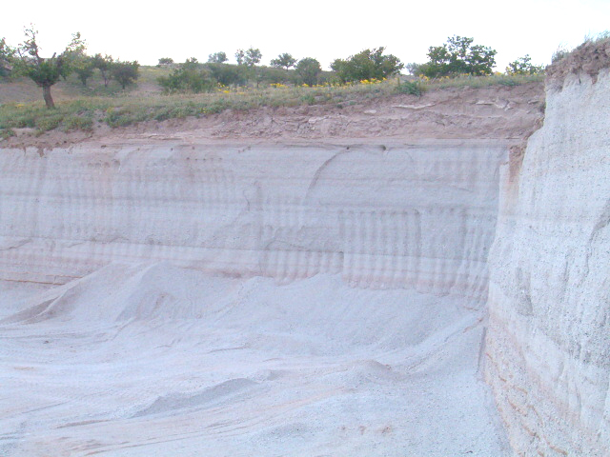
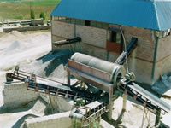
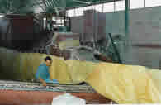
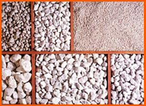
Tamburlama
İşletme-Üretim
Ebatlandırma
Ayıklama

Slide 83
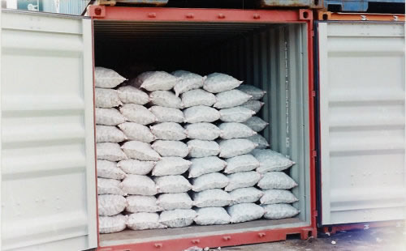
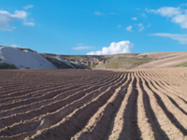
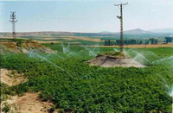
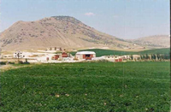
Tarımsal Alan
Pazarlama
Tarımsal Alan
Tarımsal Alan

Slide 84
Pomza katmanlarının üzerinde çoğunlukla örtü kazı (dekapaj) yoktur veya çok azdır. Ayrıca, üzerinde tarım toprağı da yoktur (genelde tüf) veya çok azdır. Dolayısıyla ocaktan bitkisel toprağın sıyrılması genelde söz konusu değildir.
Madenciliğin genel sorunları pomza madenciliğini de etkilemektedir.
Bir çok avantajları olması nedeniyle kullanım alanları gün geçtikçe yaygınlaşan pomzanın, detay kriterler getirilerek sınıflandırılması halinde her türlü pomza en ekonomik bir biçimde kullanım alanı bulabilecektir.

Slide 85
;
Pomzanın Yaygın Kullanım Alanları
Filtrasyon amaçlı kullanımı: İçme suyunun filtrasyonu için önemlidir. İnsan sağlığını tehdit edecek hiç bir element içermez. Pomza (bims) genellikle iki katmanlı filtrelerde hafifliğinden ötürü birincil arıtma amacıyla kullanılırken, alttaki diğer tabaka Pomza tarafından yakalanamayan küçük maddeleri süzer.
Kozmetikte kullanımı: Topuk taşı olarak bidiğimiz ürünün hammaddesi yine pomzadır.
Ayrıca Pomza taşından elde edilen ürünler, başta sabun olmak üzere, diş macunlarında, diş temizleme tozlarında ve kremlerde yaygın olarak kullanılmaktadır.
Elektronik Sektöründe kullanımı: Devre plaketlerini temizlemede kullanılır

Slide 86
Kimya Sektöründe: Kimyasal taşıyıcı ve filtrasyon malzemesi olarak,
Mobilya Sektöründe: Cilalama ve resim çerçevelerinde motif vermede,
Yapı Restorasyonlarında kullanımı: Bugün bir çok gelişmiş ülke tarihi binalarının kirlenmiş cephe temizliğini kumlama yönteminde kum yerine Pomza taşı kullanarak yapmaktadır.
Pomza taşı yumuşak aşındırıcı özelliğinden dolayı bina yüzeyine hasar vermeden temizliğini yapmaya imkan vermektedir.
Cam Sektöründe: Televizyon tüpü düzeltme - cam cilalama - kesik cam tamamlama malzemesi olarak kullanılır.

Slide 87
Metal ve Plastik Sektöründe : Temizleme ve cilalama - titreşim özelliği olan malzemeler yapımında - elektriksel kaplama - kalıpların temizlenmesinde
Boya Sektöründe : Kaleterasit, ses izole edici duvar boyası, motifli boya için astar macunu düzeltme gibi alanlarda,
Tekstilde: Pomza taşının fiziksel ve kimyasal özellikleri tekstil endüstrisinde mamül ürünlerin taşlanması için tamamen uygundur. Yıkama tekniklerindeki gelişme ile birlikte Pomza taşı, daha hafif kumaşların yıkanmasında da kullanılmaya başlanmıştır.

Slide 88
Tarımda kullanımı çevre açısından çok önemlidir
Pomza (bims), toprak olarak seralarda, turunç yetiştirilen bölgelerde, meyvalıklarda, çim sahalarda ve tüm tarım bölgelerinde kullanılmakta olup, uygulama sonuçları mükemmeldir.
Volkanik topraklar kendi doğal yapısı ile birlikte, çürüyen bitkiler , insan ve hayvan yaşamının sağladığı ek besinlerle, bitki yetiştirmek için çok elverişli bir ortam sağlamaktadır.
Pomza taşının %85 oranında gözenekli olması hafif yoğunluk özellikleri göstermesine neden olur.

Slide 89
Pomza taşının en küçük birimi dahi irili ufaklı birçok gözeneklerle doludur. Bu nedenle toprağa katılan pomza taşı toprağı daha gözenekli bir hale getirirek havalandırır.
Ayrıca toprağın özelliklerini ıslah etmek ve suni gübrenin topaklaşmasını engellemek amacı ile de kullanılmaktadır.
Türkiye’de topraksız yetiştiricilikte kullanım potansiyeli yüksek olan ortamlar içerisinde Pomza ve perlitin özel bir yeri vardır. Çünkü ülkemizin çeşitli yörelerinde çok zengin Pomza ve perlit yatakları bulunmaktadır.
Perlitin yüksek enerjisi harcanarak genleştirildikten sonra bitki yetiştirme ortamı olarak kullanılması maliyetini önemli olarak arttırmaktadır.
Pomza ise, genleşme işlemine gereksinim göstermeksizin kullanılabilir. Yalnızca istenilen tane büyüklüğü ne getirmek için kırma ve eleme tesislerinin varlığı yeterlidir.
Mükemmel havalandırma sağlar

Slide 90
Toprakta;
Tekrar tekrar kullanılabilir,
Zamanla çekmez ve topaklanmaz,
Besin ayarlaması kontrolu kolaydır,
Mantar, böcek gibi zararlı unsurları barındırmaz,
Kolay sulanır,
Çürümez,
Kötü kokular üretmez,
pH Nötr dür. (6-7)

Slide 91
Türkiye Pomza Rezerv Dağılımı
(rakamlar ton olarak, A,B, C ise rezerv katagorisi dir)
Nevşehir-Avanos-Ürgüp …………….. 404.412.834 …………………….. A+B
Derinkuyu ……………………………...…….48.660.500 …………………….. C
Kayseri-Gömeç …………………………….…13.250.000 …………………… A+B
Kayseri-Develi ………………………….….58.500.000 …………………… A+B
Kayseri-Talas-Tomarza ………….…. 241.000.000 …………………… A
Kayseri-Talas-Tomarza ……………. 284.000.000 …………………... B
Bitlis- Tatvan …………………………..1.100.000.000 …………………... B
Van-Erciş-Kocapınar ………………….154.625.000 …………………… A+B
Van-Mollakasım ……………………………5.950.000 …………………… A+B
Ağrı-Patnos ………………………………….27.812.000 ……………. …….. A+B
Ağrı-Doğubeyazıt ……………………… 26.875.000 ……………………. A+B
Kars-Iğdır-Kavaktepe ………….………40.156.250 …………………… B
Kars-Digor ……………………………………..11.718.750 …………………… B
Kars-Sarıkamış ……………………………….1.875.000 …………………… B
Ankara-Güdül-Tekköy ……………..…..8.070.000 …………………… A+B
Isparta-Gölcük ……………………….…..30.983.250 …………………… A+B+C

Slide 92
Pomzanın gelecekte hakettiği konumda olması için!!!
Dünya endüstrisinde yeni olmamakla beraber, ülkemiz endüstrisine son 20 yılda girmeye başlayan ve değeri yeni anlaşılan volkanik kökenli bir kayaçtır.
Dünya rezervinin önemli bir kısmına sahip olan ülkemizde üretilen pomza, daha başta kullanılacak alanın aradığı özellik ve standartlara göre dünya piyasasına sunulmalıdır.
Bunun için her türlü devlet desteği ve teşviki sağlanmalıdır.
Bu konuda AR-GE çalışmaları desteklenmeli ve pomzanın farklı özellikleri ve ilave kullanım alanları belirlenmelidir.
1992 yılında Süleyman Demirel Üniversitesi’ne bağlı “POMZA ARAŞTIRMA VE UYGULAMA MERKEZİ” kurulmuştur . Bu tür merkezlerin aktif çalışmaları desteklenmelidir

Slide 93
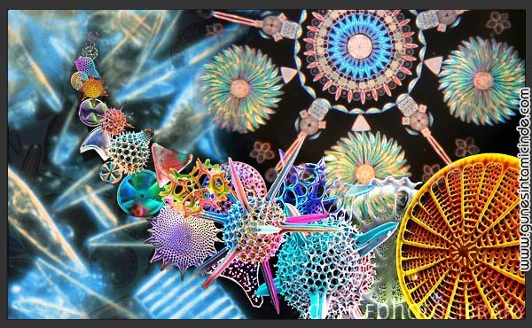
Dİyatomİt
Özellikleri ve Oluşumu
Kullanım Alanları
Diatomlar

Slide 94
Diatome adı verilen tek hücreli alglerin silisli iskeletlerinden meydana gelen tortul kayaçtır.
Kieselguhr olarak da adlandırılabilir.
Binlerce yıl önce deniz ve göl yataklarında, çok küçük deniz canlılarının iskeletlerinin birikmesiyle meydana gelmişlerdir.
8000 kadar farklı türü vardır. Şekilleri ve büyüklüğü o kadar karakteristiktir ki, kaynağını söylemek için nadiren mikroskopla inceleme yapılır.
İskeletler içinde sayısız boşluklar vardır. Temel maddesi silika olduğu hâlde, oldukça önemli miktarda moleküler bağlı su, organik madde ve diğer bazı yabancı maddeler, önemli miktarda kil bulunmaktadır.

Slide 95
Doğada Bulunuş ve Oluşum Şekilleri
Diyatomeler daha çok volkanik faaliyetlerin yoğun olduğu bölgelerde, tatlı veya az tuzlu göllerde ve deniz sularında yaşayan, tek hücreli, mikroskobik boyutta, silis kabuklu, esmer bir yosun çeşididir.
Organizma öldüğü zaman bir tortu halinde çöker ve yumuşak kısmı çürüyerek kaybolur. Böylece silisli kabukları birikir ve taşlaşarak diyatomit yataklarını meydana getirir.
Çok aktif diyatome bölgelerinde bile yıllık çökelti kalınlığı birkaç milimetre kadardır.
Üst Kretase, Tersiyer ve Kuvaterner diyatomit yataklarının en yaygın ortaya çıktığı evrelerdir.
En verimli yataklar Miyosen yaşlıdır.

Slide 96
Miyosen çağında, durgun sularda yaşamış olan tek hücreli canlıların anorganik iskeletleri, su altında kümelenip, sonradan meydana gelen jeolojik hareketler sonucunda su üstüne çıkmış olan tepecikler halinde bulunur.
Şekilleri çok çeşitlidir. Tanelerinin irilikleri 6-20. mikron arasında değişir ve esasını SiO2 oluşturur.
Hücrelerinin tipik özelliği hücre kapaklarının sonsuz denebilecek sayıda pek çok delik kapsamasıdır.
Saf diyatomit beyaz renkli, asitlere dayanıklı, çok hafif (0,2-0,3 gr/cm³), absorpsiyon kabiliyeti olan, ısı iletim katsayısı çok düşük, 1400°C civarında eriyen, bütün bu özelliklerinden dolayı teknikte çok geniş bir kullanma sahası bulunan kıymetli bir maddedir.

Slide 97
Kil tipi yabancı madde ihtivâ eden ve pişirilmeden önceki porozitesi (boşlukluğu) yüksek olan diyatomit malzemeler, ergime sıcaklıklarına yakın (1400-1700°C) sıcaklıklarda önemli miktarda büzülme gösterirler.
Bundan dolayı bu sıcaklıklara yakın sıcaklıklarda kullanılması tavsiye edilmez.
Bu nedenle diyatomit tuğlalar, çalışma yüzeyi olarak nadiren kullanılırlar.
Emniyetle kullanılabilecekleri en yüksek sıcaklık, tuğla türüne göre değişir.
Fakat genellikle 900-1200°C arasındadır. Malzeme özelliklerini veren tablolarda en yüksek kullanma sıcaklığı, deneyle tesbit edilen değerlerden 150°C daha düşük verilmiştir.
Bu emniyet payının da dikkate alınması gerekir.
Bu tuğlalarda yoğunluğun özel bir önemi yoktur. Bununla beraber yoğunluk ile ısı iletkenliği arasında bir bağıntı olduğundan ısı iletkenliği hakkında bir fikir verebilir.

Slide 98
İlk çağlarda parlatma tozu olarak kullanılan diyatomitlerden, günümüzde yağların, alkollü ve alkolsüz içeceklerin, antibiyotiklerin, çözücülerin ve kimyasal maddelerin işlenmesi gibi birçok sanayi dalında süzme işlemlerinde faydalanılır.
Diyatomit ürünleri önem sırasına göre başlıca;
Filtre (% 60), dolgu (% 21), veya izolasyon malzemesi (% 2), aşındırıcı ve yüzey temizleyicisi, katalizör, taşıyıcı, hafif inşaat malzemeleri ve refrakter imalatı, kimya sanayiinde silis eldesi ile gübrelerde dolgu maddesi, absorbant, sentetik silikat üretimi ve topraklaşmayı hızlandırıcı olarak kullanılmaktadır.

Slide 99
Ham şeker şerbeti (glikoz), bira, viski, şarap, meyve suları, şurup, madeni ve nebati yağlar, eczacılık mamülleri, kirli sular, kuru temizleme çözücüleri, endüstriyel atıklar, kimyasal maddeler, vernik ve lakeler gibi içerisinde süspansiyon halinde istenmeyen maddeler bulunduran sıvıların arındırılmasında diyatomitten faydalanılır.
Diyatomitin yüksek porozitesi, kimyasal etkilere karşı direnci ve saflığı sebebiyle en çok tüketildiği ve ikame ürünlerine göre rakipsiz olduğu kullanma alanı, filtrasyon işlemidir.
Dinamit üretiminde,
Çok yumuşak bir aşındırıcı özelliği taşıdığı için diş macunlarının ve metal cilâlarının içine katılır. Diyatomit dolgu maddesi olarak kullanıldığı zaman elde edilen ürünün özelliklerini geliştirmekte ve performansını yükseltmektedir. Bu alanda en çok boya, plastik, seramik, kağıt, lastik, ilaç, kozmetik, sabun, deterjan, cila, kibrit, diş macunu ve bazı kimyasal maddelerin üretiminde faydalanılmaktadır.
Beton ve harçların işleme kolaylığını artırdığı için, çimentolar içine katkı maddesi olarak konur.

Slide 100
Diyatomit dolgu maddesi olarak kullanıldığı zaman elde edilen ürünün özelliklerini geliştirmekte ve performansını yükseltmektedir.
Bu alanda en çok boya, plastik, kağıt, lastik, ilaç, kozmetik, cila, kibrit, diş macunu ve bazı kimyasal maddelerin üretiminde faydalanılmaktadır.
Diyatomitin endüstrideki kullanımıysa, ilk kez 1876’da, ham şeker kamışının filtrelenmesinde kullanılan, kağıt hamuru, sıkıştırılmış pamuk ve asbest-sellüloz hamurunun yerini almasıyla başlamıştı.
On yıl sonra Alfred Nobel de bu malzemeyi, sıvı nitrogliserin için emici madde olarak kullanmıştı.

Slide 101
Diyatomit, ısıyı, sesi ve elektriği az iletmesi, kimyasal maddelere karşı dayanıklılığı sayesinde, günümüzde de önemli bir endüstriyel hammadde olarak değerlendiriliyor.
Sağlamlığı ve erime noktasının yüksek ve renginin açık olmasıyla da tanınan diyatomit, metalurjiden besin, ilaç ve petrol sanayine, seramik ve cam yapımından kozmetiğe değin pek çok alanda kullanılıyor.
Yeni sanayi uygulamalarında da diyatomitin çeşitli özelliklerinden faydalanılır: Hafiflik, gözeneklilik, ısı yalıtkanlık

Slide 102
Dünyada ve Türkiye'deki Potansiyeli
Türkiye'de çok eski zamanlardan beri “Moskof toprağı” olarak bilinen ve işletilen diyatomit oldukça bol ve kaliteli yataklar vermektedir. Ancak bunların rezerv ve işletilebilirlik durumları yeteri kadar incelenmemiştir. Kayseri (Hırka), Erzurum (Tortum), Nevşehir, Niğde, Ankara (Kızılcahamam ve Ayaş), Çankırı (Şabanözü, Çerkeş ve Orta), Afyon, Kütahya (Alayurt), Uşak (Kayağıl), Aydın (Karacasu), Denizli (Tırkaz), Balıkesir (Gönen) ve Bursa (Orhaneli) yörelerinde önemli diyatomit oluşumlarının varlığı bilinmektedir.
Erciyes ve Melendiz Dağları Neojen volkanizmalarına bağlı diyatomit yatakları Aksaray’dan Kayseri’ye kadar uzanmaktadır.
En büyük diyatomit yatağı olan ve Kayseri’nin 30 km kuzeyinde bulunan Hırka'da 70 milyon ton (görünür + muhtemel) iyi kalite rezerv bulunmaktadır. Tabandaki aglomera ve tüflerin üzerinde 21 m kalınlığa varan diyatomitli seviye saf, tüflü, killi ve karbonatlı olmak üzere dört tipte cevher vermektedir (Sarıiz ve Nuhoğlu, 1992). Tortum’da 55 milyon ton (muhtemel) iyi kalite, Afyon'da ise 500 bin ton (görünür) rezerv hesaplanmıştır.

Slide 103
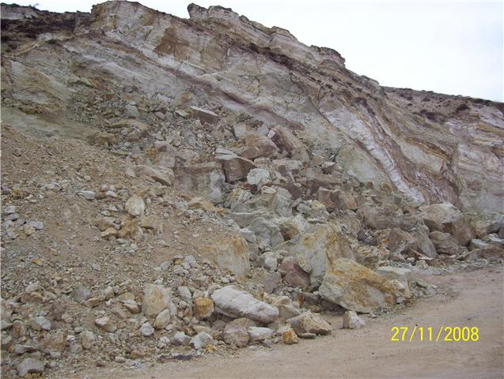
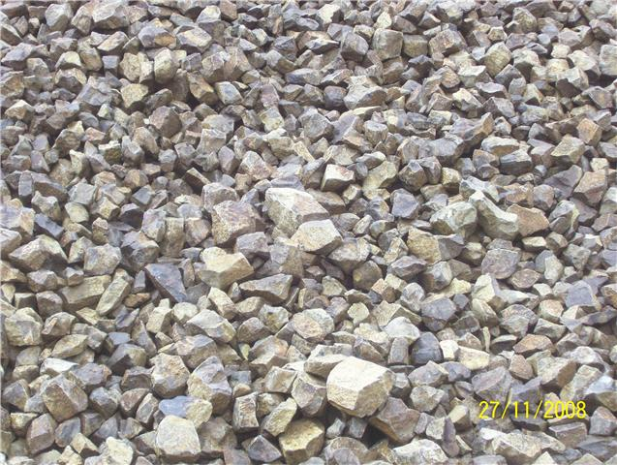
Zeolİtler
Özellikleri ve Oluşumu
Kullanım Alanları
Çevresel Etkileri
Zeolit; volkanik küllerin su ortamında değişime uğraması sonucunda oluşan bir mineral grubuna verilen isimdir.
Isıtıldığında patlayarak dağılması nedeni ile “Zeolit” kelime olarak "Kaynayan Taş" anlamındadır.
Bilinen 40’ı aşkın doğal minerali vardır. Bunlardan en önemlileri Klinoptilolit, şabazit ve analsim dir.
150 yi aşkın sentetik minerali de mevcuttur.

Slide 104
Alkali ve toprak alkali metallerin kristal yapıya sahip sulu alümina silikatları olup çerçeve silikatlar grubundadır.
Herhangi bir zeolit kristalinin en küçük yapı birimi SiO4 veya AlO4 tetraederleridir.
Si ve Al tetraederlerinin oluşturduğu birincil yapı ünitelerinin birleşmesi ile tek ve çift halkalı ikincil yapı üniteleri ve yüksek simetrili parametreler meydana gelir.
Bu polieder ve ikincil yapı ünitelerinin üç boyutta değişik şekillerde dizilmesi ile de mikro gözeneklere sahip zeolit iskeleti ortaya çıkar.
Poliederler ve bunları birbirine bağlayan ikincil yapı üniteleri arasında yer alan bu mikro gözenekler
mikro pencerelerle birleşip bir, iki veya üç boyutlu boşluk sistemleri ve/veya kanalları oluşturur. Boşluk miktarı toplam hacmin %20'si ile %50'si arasındadır.

Slide 105
Zeolit minerallerinin en önemli özelliği; bu boşluklar ve bu boşluklara kolayca girebilen ve yer değiştirebilen sıvı ve gaz molekülleri ile toprak alkali iyonlardan ileri gelen "molekülerelek" olmalarıdır.
İskelet yapılarındaki Si/Al oranlarındaki ve içerdikleri
katyon cinsi ve miktarlarındaki bazı farklılıklara rağmen; (M+, M+2) O.Al2O3.9SiO2. nH2O genel formülü ile ifade edilebilirler.
Burada M+ bir alkali katyon olup genellikle Na+ veya K+, nadiren de Li+ olur. M+2 ise bir toprak alkali katyondur ve genellikle Mg+2, Ca+2, Fe+2 nadiren de Ba+2, Sr+2 olur.
Zeolitlerin başlıca fiziksel ve kimyasal özellikleri olan; iyon değişikliği yapabilme, açık renkli olma, hafiflik, küçük kristallerin gözenek yapısı zeolitlerin çok çeşitli endüstriyel alanlarda kullanılmalarına neden olmuştur.

Slide 106
Zeolitler; özellikle çevreci mineral olarak bilinmektedir. Bunun nedeni toprakta aşırı gübreleme veya yanlış sulama nedeniyle azotlu gübrelerin yıkanmasına engel olmasıdır.
Bu şekilde insan ve hayvan sağlığını doğrudan etkileyen yer altı ve yer üstü sularımızın kirlenmesine engel olmaktadır.
Ayrıca su arıtmada özellikle ABD ve Japonya'da şehir ve sanayi atık sularının temizlenmesinde kullanılmaktadır.
Kısaca klino olarak da bilinen klinoptilolit doğal zeolitlerden dünyada rezerv olarak en çok bulunan ve teknolojik özellikleri en iyi olanlardan biridir.
Ülkemizde bol miktarda bulunan ve üretilen klinoptilolitin, içinde bulunduğumuz yüzyılın en önemli hammaddelerinden biri olacağı kesindir.

Slide 107
Zeolitler; ülkemizde yeni tanınmaya başlanmıştır.
Ancak dünyada özellikle A.B.D, Japonya, Küba, Çin ve Avustralya da yaygın kullanımları vardır. Son yıllarda NASA uzayda bitki yetiştirme çalışmaları için klinoptiloliti denemiş ve topraksız bitki yetiştirmede en önemli malzeme olarak bildirmiştir
Özellikleri nedeniyle pek çok sektörde kullanılabilmektedir.
Özetle; toprak düzenleyicisi -gübre katkısı, yem katkı malzemesi, atık su arıtma, gaz arıtma, hayvan altlığı, koku giderici, çöp depolama sahaları, tarım ilaçları, plastik ve kağıtta dolgu olarak, inşaat sektöründe vb. 100 e yakın alanda kullanılmaktadır.

Slide 108
Endüstride kullanım amaçlarına baktığımızda;
Tarım ve Hayvancılık Uygulamaları:
a. Gübreleme ve Toprak Hazırlanması
-Doğal zeolitler, yüksek iyon değiştirme ve su tutma özellikleri nedeniyle toprağın tarım için hazırlanmasında, çoğunlukla kil bakımından fakir topraklarda yaygın biçimde kullanılmaktadır.
-Ayrıca yüksek amonyum seçiciliği nedeniyle gübre hazırlanmasında taşıyıcı olarak klinoptilolit kullanılmasıyla amonyumun bitkiler tarafından daha etkin
biçimde kullanılması ve gübre tasarrufu sağlanmaktadır.
-Klinoptilolit nem fazlasını adsorpladığı için gübrelerde depolama sırasında oluşan pişme ve sertleşmeyi de
önlemektedir.

Slide 109
b. Tarımsal Mücadele
Doğal zeolitlerden iyon değiştirme ve absorplama kapasitelerinin yüksekliğinden dolayı tarımsal mücadele ilaç taşıyıcı olarak yararlanılmaktadır.
c. Besicilik
Yemlerine zeolit ilave edilen tavuk, domuz ve geviş getiren hayvanların normal yemlerle beslenenlere oranla sağlıkları bozulmaksızın ağırlıklarının arttığı belirlenmiştir.
Bu alanda kullanılan zeolitlerin başlıcaları klnoptilolit ve modernittir.
2. Toprak Kirliliğinin Kontrolü
Doğal zeolitlerin katyon seçme ve değiştirme özelliklerinden sadece besleyici iyonların bitkiye aktarılmasında faydalanılmayıp aynı zamanda beslenme zincirlerinde Pb-Cd-Zn-Cu gibi istenmeyen bazı ağır metal katyonlarının tutulmasında da
yararlanılabilir. Bu alanda kullanılan klinoptilolitin radyoaktif kirlenmenin söz konusu olduğu topraklara ilave edilmesi ile bitki tarafından alınan S90 miktarının büyük ölçüde azaltıldığı da saptanmıştır.

Slide 110
3. Organik Atıkların Muamelesi
Bu alanda kullanılan doğal zeolitler dışkıların kötü kokusunun giderilmesini, nem içeriklerinin kontrolünü ve dışkılarının oksijensiz ortamda çürümesiyle oluşan metan gazının diğer gazlardan ayrılmasını sağlamaktadır. Koku giderimi ve nem içeriğinin kontrolü ile hayvan barınaklarında daha sağlıklı koşul yaratılmaktadır.
4. Su Kültürü
Göl ve göletlerde biyolojik artıkların neden olduğu kirliliğin temizlenmesinde doğal zeolitler özellikle klinoptilolit etkin olarak kullanılmaktadır. Ayrıca doğal zeolitlerden, canlı balık taşımacılığı ve su kültür ortamlarında ihtiyaç duyulan oksijence zengin hava akımının temininde de yararlanılmaktadır.

Slide 111
5. Kağıt Endüstrisi
-Yüksek parlaklığı olan zeolit cevherleri, kağıt endüstrisinde dolgu maddesi olarak
gittikçe daha fazla kullanılmaktadır.
-Klinoptilolit katkılı kağıt, normal kil katkılı kağıtlara klinoptilolit -10 mikrona kadar öğütüldüğünde aşındırma endeksi %3'den az, parlaklığı 80 civarında bir malzeme özelliği kazanır.
-%28 zeolit tozu katılmış bir karışımdan
klasik kağıda göre çok daha hafif kağıt üretimi mümkündür.

Slide 112
6. İnşaat Sektörü
-Puzzolan çimento ve beton: Zeolitik tüf yatakları, birçok ülkede puzzolanik hammadde olarak kullanılmaktadır. Zeolit puzzolanlar, son beton ürününün daima yeraltı su korozyonuna maruz kalacağı hidrolik çimentolarda önemli uygulamalar
bulmaktadır. Zeolitlerin sulu altyapılarda kullanılacak puzzolan çimento üretiminde kullanılması, yüksek silis içermeleri nedeniyle betonun katılaşma sürecinde açığa çıkan kirecin nötrleşmesini sağlayabilmektedir.
Hafif Agregat: Perlit ve diğer volkanik camlar gibi doğal zeolitler de genleşmeye uygundur. Genleştirilmiş zeolitlerin sıkışma ve aşınmaya karşı dayanımı daha yüksek olup, genleştirilmiş hafif agregat üretilmektedir.

Slide 113
Boyutlandırılmış Taş; Zeolitik tüfler, düşük ağırlıklı, yüksek gözenekli, homojen, sıkı -sağlam yapılıdırlar. Kolayca kesilip işlenebilmeleri ve hafiflikleri ile yapı taşı olarak kullanılırlar. Birçok ülkede uzun yıllar bu amaçla kullanılan devitrifiye volkanik küller ve değişime uğramış tüflerin zeolit içerikli olduğu son yıllarda anlaşılmıştır.
7. Sağlık Sektörü; Doğal zeolitler bu alanda çeşitli şekillerde kullanılmakla birlikte, bunlar arasında en önemlisi klinoptilolitin flörürlü diş macunlarında parlatıcı katkı maddesi olarak kullanılmasıdır.
8. Deterjan Sektörü; Çevre kirlenmesi nedeniyle deterjanlarda fosfat kullanımı bazı ülkelerde kısıtlanmaktadır. Bu yüzden deterjan katkı maddesi olarak zeolitler fosfatlarının yerine kullanılmaktadır.

Slide 114
9. Metalurji; Çevre sağlığı açısından tehlike oluşturan bazı ağır metal katyonları içeren madencilik ve metalurjik faaliyetlerinden ortaya çıkan atık sular, doğal zeolitlerin katyon değiştirme özelliklerinden faydalanılarak arıtılabilmektedir. Ayrıca pirometalurji sanayinde CaCO3 ve doğal zeolit karışımı Cu-Pb alaşımlarının eritilmesinde ortaya çıkan zararlı dumanları %90 oranında yok edebilmektedir.
10. Güneş Enerjisinden Faydalanma; Zeolitlerin sıcaklığa bağlı olarak su verip alma özelliklerinden yararlanarak, diğer bir deyişle, zeolitlerin güneş enerjisinin transferinde ısı değiştirici olarak kullanılması mümkün görülmektedir.

Slide 115
11. Petrol Ürünleri Üretimi; Burada genellikle, adsorbsiyon kapasiteleri ve etkin gözenek çapları doğal zeolitlere göre daha yüksek olan sentetik zeolitler kullanılmakla birlikte petrol ve gaz içeren alanların aranması ve paleo-ortam koşullarının belirlenmesinde önemli bilgiler veren doğal zeolitler, petrol ve gaz üretimi ile bunların rafinasyonunda bazı özel uygulamalarda kullanılabilmektedir. Doğal gazdan su ve CO2 mordenit, şabazit ve klinoptilolit kullanılarak ayrılmaktadır. Ayrıca doğal zeolitlerden petrol rafinasyonunda yararlanılabilecek nitelikte katalizörler üretilmiştir.

Slide 116
12. Sebze ve Meyvelerin Depolanması ve Taşınması; Sebze ve meyvelerin toplanmasında oluşan ve bozulmaya yol açan etilen gazının etkisi, ürünler doğal zeolitlerle kaplanarak en aza indiriliyor. Ürünler daha uzun süre bozulmadan saklanabiliyor. Böylece, tarladan toplandıktan sonra kısa sürede satılması ve tüketilmesi gereken ürünlerin saklanma süresi uzayabiliyor. Söz konusu çalışmayla üreticilerin ve ürünü pazarlayan aracıların, bozulmadan kaynaklanan zararlarının önüne geçilecek.
13. Buzlanmayı Önlemek İçin; Buzlanmayı önleme dışında hiçbir yan etkisi olmayan doğal zeolit ya doğrudan yola atılarak ya da asfaltın içine karıştırılarak kullanılabilir. Doğal zeolit hem çevreyi diğer kimyasal kirleticilerden temizliyor hem de tuz gibi asfalta ve araçlara zarar vermiyor.

Slide 117
ZEOLİT'İN ATIK SU VE ÇEVRE UYGULAMALARI
Son yıllarda zeolit mineralleri iyon değiştirme ve adsorbsiyon özellikleri nedeniyle kirlilik kontrolünde gittikçe artan oranlarda kullanılmaktadır.
a- Endüstriyel Atık Suların Temizlenmesi
-Zeolitlerin filtre yetenekleri sayesinde, su sistemlerinde bulunan birçok kontaminant çok yönlü ve çevreye dost bir şekilde yakalanabilir.
-Doğal zeolitler bu işlemleri yüksek iyon değişim kapasiteleri, emilim-salma enerjileri ve modifikasyon kabiliyetleri sayesinde yapabilirler.
-Zeolit grubu minerallerin en önemli özelliklerinden biri, farklı oranlarda kristal boşluğu içermeleri ve bu sayede atık sular içinde çözelti ortamında bulunan ve çevreye zarar veren elementleri (anyon ve katyon halinde) bünyelerine alabilmeleridir.

Slide 118
Zeolit’in yüksek derecede gözenekli yapısı boyut olarak 4 mikron’a kadar parçacıkları yakalar. Zeolitlerin katyonları ve bazı organik kontaminantları ve istenmeyen kokuları çekmesini sağlayan doğal negatif yükü vardır. Zeolitler, ion değişimi ile sıvı akışkanlardan ayrılabilen çeşitli metal katyonları yüksek bir seçicilikle yakalar. Doğal zeolitler içme suyu ve atık sulardan ağır metal katyonlarının (Pb, Cu, Cd, Zn, Co, Cr, Mn ve Fe, Pb, Cu ) yüksek bir seçicilikle ayrılmalarını sağlar.
İyon Değişimi Yoluyla Amonyak Giderimi:
Canlı yaşamı için gerekli bir besin olmakla birlikte, su ortamında fazla miktarda bulunması ötröfikasyon başta olmak üzere önemli sorunlara yol açan azotun bir formu da amonyaktır.
Avrupa Birliği’nin 1991 yılında yürürlüğe giren kentsel atık sularla ilgili direktifinde (91/676/EEC 1991) hassas bölgeler tanımlanmakta, bu çerçevede hassas bölgeler, ötrofikasyona duyarlılıkla belirlenmektedir. Bu direktif doğrultusunda azot standartlarına uyum sıkılaştırılmıştır.

Slide 119
Amonyak belediye atık suyunun işlenmesi konusunda temel bir problemdir. Zeolitlerin çok yüksek bir amonyak absorbsiyon kapasitesi vardır. Yapılan uygulamalarda belediye atık sularındaki amonyak seviyesinde ciddi düşüşler elde edilmiştir.
Çöp Depolama Sahalarındaki Sızıntı Suyu Arıtımı:
Katı atıkların arazide depolanması,diğer katı atık bertaraf yöntemlerinden daha pratik ve ekonomik bir yöntemdir. Ancak bu alanlarda oluşan çöp sızıntı suları önemli çevresel sorunlar yaratmaktadır. Sızıntı suları yüksek miktarda KOİ , BOİ ve amonyak içermektedir.
Sızıntı sularının arıtımında yüksek yüzey alanı ve iyon değişim kapasitesine sahip Zeolit kullanımıyla KOİ , BOİ ve amonyak değerlerinde ciddi düşüşler elde edilir.

Slide 120
b- Organik Kentsel Katı Atıkların Kompostlaştırılması:
Kompostlaştırma, entegre katı atık yönetiminde önemli bir yöntemdir. Yöntem, oluşan katı atıkların geri kazanımını ve çevresel açıdan uygun bertarafını sağlamaktadır. Kompostlaştırma prosesinde temel sınırlamalardan birisi yüksek amonyak konsantrasyonudur.
Amonyak oluşumu, sistemde anaerobik şartların geliştiğinin en büyük göstergesidir. Organik kentsel katı atıkların kompostlaştırılmasında, doğal zeolit, klinoptilolit, kullanılarak amonyak giderimi üzerine yapılan çalışmalarda Klinoptilolitin ortamdaki fazla azotu tuttuğu, nemi dengelediği ve amonyak konsantrasyonunu önemli ölçüde azalttığı gözlenmiştir. Elde edilen sonuçlar incelendiğinde, proses sonunda organik katı atıklara %5 zeolit ilavesinin proses sonunda yaklaşık %75 oranında amonyak azotu giderimi sağladığı görülmektedir.

Slide 121
Arsenik Giderimi:
Arsenik, bakır ve kurşun alaşımlarının sertleştirilmesi,boya pigment uygulamaları,cam,tekstil ve çeşitli sanayi dallarında kullanılmaktadır. ABD’nin Çevre Koruma Organizasyonu EPA arseniği birinci derecede kanserojen maddeler grubuna sokmuş ve sularda müsade edilen miktarı 5 ppm’den daha aza indirmiştir. Zeolit arsenik iyonları içeren suyla temas ettirildiğinde, sudaki arsenik zeolit tarafından tutulur. Sudaki arsenik suyla yıkanamayacak bir biçimde tutulduğundan arsenik sulu atık fazı katı atığa dönüştürülmektedir.

Slide 122
Zeolit Kullanılan Endüstri Atıksularına Örnekler
• Organize Sanayi Bölgeleri Arıtma Tesisleri
(örn: Ağır Metal, Amonyak Giderimi, Çamur Susuzlaştırma, KOİ ve BOİ değerlerinin düşürülmesi)
• Elektrokaplama Atıksuları
(örn: Krom Giderimi ve Cu,Fe)
• Deri Sanayi Atıksuları
(örn: Krom Giderimi ve Ağır Metallerin Giderimi)
• Maden İşleme Atıksuları
(örn: Cu,Fe ve Ağır Metallerin Giderimi)
• Tekstil Endüstrisi Atıksuları
(örn: Boyar Maddelerin Giderimi)
• Katı Atık Sızıntı Suyu Arıtımı
(örn:Amonyak Giderimi)
• Akü Endüstrisi Atıksuları
(Pb Giderimi ve Ağır Metallerin Giderimi)
• Boya Endüstrisi Atıksuları
• Cam Endüstrisi Atıksuları

Slide 123
Zeolit Kullanımının Faydaları
Sistem kapasitesindeki artış ilk yatırım maliyetini ve işletme maliyetlerini düşürür
Daha iyi kalitede çıkış suyu alınması alıcı ortama daha iyi bir koruma sağlar
Nütrient giderimi için daha az kimyasal madde dozlanacağından işletme maliyetleri düşer
Çamur karakteristiğindeki iyileşme çamurun yeniden kullanım olanaklarını arttırır
Çamur susuzlaştırma daha iyi olduğundan çamur uzaklaştırma maliyetleri düşer
Çamur susuzlaştırma için gereken polielektrolit ihtiyacının düşmesi kimyasal madde maliyetlerinde düşüş sağlar

Slide 124
Havuz ve Spa Filtre Malzemesi
Doğal zeolitler, özellikle zeolitin klinoptilolit türü fiziksel ve kimyasal özellikleri itibariyle havuz ve Spa filtre malzemesi olarak ideal malzemelerdir.
Kum filtreler 20-40 mikrona kadar filtrasyon yapabilirken Zeolitler 4 mikrona kadar partikülleri tutabilir.
Zeolitler yüksek iyon değişimi kapasitesi sayesinde suda çözünmüş ter ve idrardan kaynaklanan amonyağı ve sudaki metal iyonlarını giderir.
Ters yıkamayı yarı yarıya azaltır, dolayısıyla bakım için kullanılan su miktarını %30 azaltır.
Zeolitler gözenekli yapısı itibariyle kum filtreden hafif olduğu için ağırlıkça daha az malzeme kullanılarak aynı hacim doldurulur.
Aşırı klorlamadan kaynaklanan saçlarda ve giysilerde ağarmayı engeller.

Slide 125
c- Radyoaktif Atıkların Temizlenmesi
Nükler santral atıklarında bulunan ve çevre sağlığı açısından tehlikeli olan 90Sr, 137Cs, 60Co, 45Ca gibi izotoplar, zeolitlerle tutulabilmektedirler. Böylece atık sudan alınan radyoaktif atıklar, zeolitle birlikte gömülerek zararsız hale getirilmektedir.
Örn: Çernobil felaketi süresince Hiroşima ve Nagazaki’ye düşen atom bombasının 30 misli radyoaktif etkisi görülmüştür. Felaketteki asıl radyoaktif izotoplar 137Cs, 134Cs, 90Sr ve 89Sr dür. Sovyetler birliğinin dağılmasından sonra Çernobil felaketinde zeolitlerin kullanım alanı gizlilik prensipleri yüzünden karanlıkta kalmıştır. Ukrayna Ürdün ve Rusya’dan 500.000 ton zeolit klinoptilolit Çernobil’de kullanılmak üzere üretilmiştir . Büyük bir kısmı tarımsal alan olarak kullanılan bölgelerin koruma bariyeri inşasında kullanılmıştır.

Slide 126
Dnieper nehrinden zehirin alınması aşamasında mikron boyutunda clinoptilolit ve ara katmanlarda alüminyum sülfat kullanılarak radyoaktivite düşürülmüştür.
d- Baca Gazlarının Temizlenmesi
Petrol ve kömür kullanan tesislerin bacalarından çıkan CO2 ve diğer kirletici gazlar zeolitlerin adsorblayıcı özelliği ile ayrılabilmektedir. Mordenit ve klinoptilolitin bu alanda çok iyi sonuçlar verdiği yapılan çalışmalarla ortaya konmuştur.
e- Petrol Sızıntılarının Temizlenmesi
Kirlilik kontrolü uygulamalarında yeni gelişen bu alanda aktifleştirilmiş zeolit, bağlayıcıyla pelletlenmiş halde kullanmaktadır. Özgül ağırlığı 0.5 gr/cm3 ve yağ adsorblama kapasitesi 0.97 gr olan bu malzeme, 200 saat suda yüzebilmekte ve yüzeydeki petrolü adsorblamaktadır.

Slide 127
f- Oksijen Üretimi
Yaşam için gerekli olan oksijenin azalmasına yüzyılımızın sorunlarından olan su ve hava kirliliği neden olmaktadır. Akarsu ve göllerdeki oksijen eksikliği, bu ortamlarda
yaşayan balık ve bitkilerin yok olmasına neden olurken kapalı bir mekandaki oksijen azlığı insan sağlığını tehdit etmektedir. Bu durumlarda zeolitlerin azotu seçimli
adsorblama özelliklerinden yararlanarak bu ortalamalara oksijence zenginleştirilmiş hava sağlanabilmektedir.

Slide 128
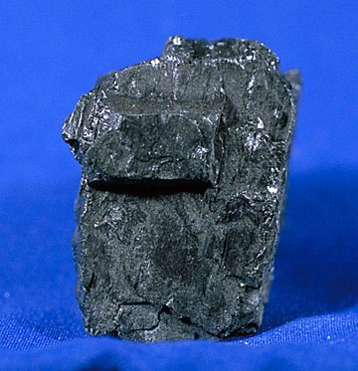
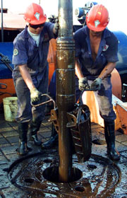


Enerji Hammaddeleri
Kömür
Bitümlü şeyl-bitümlü şist
Petrol
Doğal gaz

Slide 129
Kömür
Kömür homojen olmayan, kompakt, çoğunlukla ligno- selülozik bitki parçalarından meydana gelen, tabakalaşma gösteren, içerisinde çoğunlukla C (yaklaşık % 50), az miktarda H - O - S ve N elementlerinin bulunduğu ama inorganik maddelerin (kil, silt gibi malzeme) de olabildiği, bataklıklarda oluşan, kahverengi ve siyah renk tonlarında olan, yanabilen, sedimanter organik bir kayadır.
Kömür, floranın bataklık alanlarda birikmesi sonucu oluşan tabakaların, değişime uğraması ile meydana gelmiştir. Bu tabakalar üzerine çeşitli çökeltilerin birikmesi ve biriken tabakaların yerin derin kesimlerine gömülmesi sonucunda artan ısı ve basıncın altında, milyonlarca yıl süren bir süreç sonucunda, bünyelerinde oluşan fiziksel ve kimyasal değişiklik sonucu gerçekleşen dönüşümle oluşurlar.

Slide 130
Milyonlarca yıl süren bu proses sonunda kömürler olgunlaşırlar. Kömürler, organik olgunluğuna göre turba, linyit, taşkömürü ve antrasit olarak tiplerine ayrılırlar.
Turba ve linyitler genellikle yumuşak, kırılgan ve mat görünüştedirler. Bu tip kömürlerin ana özelliği göreceli olarak yüksek nem içerirler ve karbon içerikleri düşüktür. Taşkömürü ve Antrasit ise genellikle sert ve parlak görünüştedir. Göreceli olarak nem içerikleri düşük olup, karbon oranları (kalorifik değerleri) yüksektir.
Jeolojik olarak kömürlerin yaşları 400 milyon yıl ile 15 milyon yıl arasında değişir. Kömür homojen olmayan ve değişik bileşenlerden oluşan bir maddedir.
Kömür maserallerden meydana gelir. Maserallerin kimyasal yapıları ve fiziksel özellikleri büyük değişiklikler gösterir ve bir kristal yapıya da sahip değildirler.

Slide 131
Halbuki inorganik kayaçları oluşturan mineraller kristal yapıda ve kimyasal bileşimleri de belirlidir.
Maseralleri çıplak gözle görmek imkansızdır, ancak mikroskop yardımıyla ayrıntılı olarak incelenebilirler.
Mikroskopta maseralleri ayırt edebilmek için ; renk, ışığı yansıtma, şekil ve röliyef gibi bazı parametrelerden faydalanılır.
Maseraller bu özelliklere göre üç ana gruba ayrılırlar.
Vitrinit (turba ve kahverengi kömürlerde Hüminit adını alır )
Eksinit / Liptinit
İnertinit
Aynı kömüre ait üç maseral grubunda; vitrinitte oksijen, liptinitte hidrojen, inertinitte karbon miktarı fazla olup bu sıralamada uçucu madde miktarı da giderek azalır.
Kömürler yakıt hammaddesi oldukları gibi, değişik amaçlarda (kok yapımı, kimyasal madde üretimi gibi alanlarda) da kullanılırlar.

Slide 132
Kömürler, bataklık ortamlarda, uygun (nemli ve sıcak iklimin bulunması, yeterli organik maddenin ortama gelmesi,
Bataklık suyunun pH şartlarının 4-5 civarında bulunması, bataklığın malzeme gelimi ile birlikte aşağı doğru çökelmesi,
Çökelen malzemenin inorganik malzemelerle örtülmesi gibi şartların sağlanması durumunda,
Bitki parçalarının bozuşması, parçalanması, bataklık suyu ile bir jel haline gelmesi,
Bazı kimyasal reaksiyonlar sonucu bu organik malzemenin fiziksel ve kimyasal değişikliklere uğraması
sonucu meydana gelirler.

Slide 133
Kömürleri meydana getiren bataklıkların geliştiği ortamlar;
Deltalar ; En kalın kömür damarlarının oluştuğu ortamlardır,
Göller; Göl kıyıları, kalın kömür damarlarının meydana geldiği uygun bataklık ortamlarıdır,
Lagünler; Deniz etkisinin olduğu ince kömür damarcıklarını meydana getirirler,
Akarsu taşma ovaları; İnce kömür damarcıklarını oluştururlar.

Slide 134
Kömür madenciliği; 18. yüzyıldan sonra hız kazanmıştır. Kömür açık işletme ve kapalı işletme olarak iki ana yöntemle üretilir. Yüzeye yakın kömür oluşumları ekonomik nedenlerle açık işletme yöntemi ile üretilmelerine karşın, derin kömür damarları yer altı madencilik çalışmaları (kapalı işletme) ile çıkartılır.
Açık işletme yöntemi ile üretilen kömür oluşumlarında büyük kapasiteli kazıcılar, yükleyiciler ve kamyonlar kullanılır.
Yeraltı işletme yöntemi ile üretilen kömür oluşumlarında kazılan boşluğu göçmeden tutabilecek hidrolik tahkimatlar, kömür kazıcılar ve nakledici konveyörler kullanılır.

Slide 135
Kömürler İçerisindeki Mineraller ve Eser Elementler
Kömürler değişik miktarlarda inorganik maddeler içerir. İçlerinde 50 - 60 tür mineral gözlenmiştir.
En önemli mineral gurupları; killer, karbonatlar ve demir mineralleridir. Diğerlerinin büyük çoğunluğu % 1'in altında gözlenir.
Kömürlerdeki inorganik maddeler, kökenlerine göre;
- Orijinal bitkide bulunanlar,
- Turba oluşumu sırasında meydana gelenler,
- Kömürün oluşmasından sonra meydana gelen inorganik maddeler olmak üzere üç ana grupta sınıflandırılırlar.
Kömürlerde C,H,O,N gibi ana elementlerden başka Ca, Mg, Al, Na, K, Mn, Ti, S, Cl, P gibi eser elementler de bulunur.

Slide 136
Bu eser elementlere kömür külü içerisinde rastlanır. Ancak bu eser elementlerin toplam miktarı mineral maddelere oranla çok azdır.
Bazı kömürlerde Uranyum ve Germanyum gibi eser elementler de bulunur.
Kömür Dünya'nın en bol, en sağlam ve en güvenilir fosil yakıtıdır. Aynı zamanda rekabet edebilir bir maliyete sahiptir. Gün geçtikçe daha temiz bir yakıt olmaktadır. Temiz kömür teknolojileri; enerji verimliliğini artırmakta ve kömürün neden olduğu çevre gaz emisyonlarını azaltmaktadır.
Madencilik sırasında, enerji verimliliği, kaçak emisyonlardan kaçınma/azaltma ve kömür yatağındaki metanın kullanımı ve iyileştirilmesi vasıtasıyla madenciliğe ilişkin gelişmeler başarılı olabilmektedir.

Slide 137
Kömürün hazırlanması/yararlı hale getirilmesi (zenginleştirme) yoluyla mineral miktarı, nem, kükürt ve kül miktarının azaltılması termal tüketim verimliliğini artırmaktadır.
Yeni ve ikame edilen tüketim kolaylıklarıyla daha yüksek verimlilik teknolojisinin yaygınlaşması ve verimli yönetim programlarının tanıtımı kömürün performansını artırmaktadır.
Aynı zamanda kömürün biyolojik kütle, şeker kamışı ve atık maddeler gibi yenilenebilir, yanabilen bitkiler için "ortak yakıt" olarak anahtar bir rol oynadığı unutulmamalıdır.
Karbondioksitin tutulması, kullanımı ve depolanmasıyla yanma sonrası ortaya çıkan olanaklar endüstri çözümleri olarak ortaya çıkmaktadır.

Slide 138
Çelik üretimi sırasında ortaya çıkan ısı/enerji kullanımını maksimize etmek ve kok yapımı esnasında üretilen gazların kullanımı ve iyileştirilmesi yoluyla çelik yapmada kullanılan kömürden çıkan emisyonların azaltılması ve enerji verimliliği için olanaklar mevcuttur.
Kömür yanma ürünleri her ne kadar atık olarak değerlendirilse de çimento yapımında tüketimi yaygınlaştırılmalıdır. Ayrıca bu yanma ürünlerinin çelik üretimine uygulanmasıyla önemli enerji ve emisyon avantajları sağlanabilmektedir.
Yeni çalışmalar ve teknik gelişmeler vasıtasıyla emisyon azaltımları ve verimliliği artırmak için potansiyel imkanlar oluşturmaktadır.
Gelişen kömür teknolojisi ve verimliliği hem gelişmiş hem de özellikle gelişmekte olan ülkelerde önemli yararlar sağlamaktadır.

Slide 139
Kömürün içeriğinde bulunabilen kükürt elementi (S) ve/veya minerali (pirit-FeS2) kömürün yanması sonucu kükürt dioksit (SO2) gazına dönüşür.
Atmosfere salınan bu gazın çevreye olan olumsuz etkilerini ortadan kaldırmak amacıyla "Baca Gazı Arıtma" tesisleri kurulur. Baca gazları ile atmosfere salınmadan önce SO2 gazı, CaCO3 eriyiğinden geçirildiğinde kalsiyum sülfat (CaSO3) bileşiğine dönüşerek katı halde jips elde edilir.
Elde edilen jips inşaat sektörünün önemli bir hafif yapı malzemesi olan alçının hammaddesidir.
Termik santral atığı olan uçucu küller, çok önemli çevre kirliliğine neden olmaktadır. Bu sebeple uçucu külün çeşitli alanlarda kullanılması ve değerlendirilmesi çok önemlidir.
Uçucu külün özellikleri, bu malzemenin puzolanik bir malzeme olduğunu ve inşaat sektöründe yaygın olarak kullanılabileceğini göstermektedir.

Slide 140
Bitümlü şeyl ;
Genellikle ince taneli ve yapraklı yapıda olan ve kerojen adlı organik madde içeren, ısıtıldığı zaman sentetik petrol ve gaz üretilebilen sedimanter kayaçlara verilen isimdir.
Literatürde en yaygın kullanımı “petrollü şeyl” (oil shale) olup, ısıtıldığında petrol ve gaz üretilebilen bu organik kayaçlar, bitümlü şist (bituminous schist) veya bitümlü şeyl (bituminous shale) olarak da ifade edilmektedir.
Bitümlü kayaçlar Seyitömer (Kütahya) sahasında marn fasiyesinde olduklarından bu bölgede bitümlü marn olarak da adlandırılmıştır.
Bitümlü şeyllerin bileşenleri inorganik ve organik olmak üzere iki gruba ayrılır.

Slide 141
Kömürdeki inorganik bileşenler (mineraller) çökelme koşulları hakkında önemli bilgiler sunar ve genellikle kuvars, kil, karbonat, sülfid (sülfür), sülfat, zeolit ve evaporit minerallerinden oluşmaktadır.
Bu bileşenler aynı zamanda iklim, canlı türü, çözeltinin kimyasal karakteri ve alterasyon hakkında da bilgiler verir.
Organik bileşenler (maseraller) ise çökelme ortamı yanında bitümlü şeylin kalitesine yönelik önemli bilgiler sunar.

Slide 142
Asfaltit, petrol kökenli katı bir yakıt olup, yüksek yumuşama noktasına sahip doğal asfalt benzeri bir maddedir.
Asfaltit maddelerin yerleşimi petrolün göçüne neden olan; hidrostatik basınç, gaz basıncı, kapilarite, gravitasyon ve sıcaklık gibi etkenlere bağlıdır.
Hareket halindeki sıvı veya yarı sıvı asfalt, çeşitli kırık ve çatlakları izleyerek yüzeye kadar çıkabilir.
Doğada bulunuş şekilleri çeşitli olan asfaltit, Şırnak ve Silopi bölgesinde fay ve çatlak dolguları biçimindedir.
Asfaltit terimi birçok isimle birlikte eş anlamlı olarak kullanılmaktadır.
Bunlar çoğunlukla; migrabitümen, doğal katı petrol bitümü, pitch ve tar’ dır.

Slide 143
Almanya’ da Dotternhausen’de kurulmuş olan ve Rohrbach Prosesi olarak anılan sistemde bitümlü şeyl yakılarak elektrik enerjisi elde edilmekte ve bu enerji artık şeyllerden çimento hammaddesi üretiminde kullanılmaktadır.
Böylece bitümlü şeylden hem enerji hammaddesi olarak yararlanılmakta, hem de artık şeylleri kullanarak çimento üretilmektedir.
Ayrıca aynı kompleks içinde artık şeyllerden vanadyum, uranyum vb kıymetli bileşenler de elde edilmektedir.
Ülkemiz bitümlü şeyl yatakları açısından zengin sayılır.
Yatakların etütleri MTA Enstitüsünün kurulmasıyla başlamış ve ilk yıllardaki çalışmalar bütün dünyada olduğu gibi sentetik petrol eldesi amacıyla sürdürülmüştür.

Slide 144
Bu amaçla Beypazarı -Ankara, Seyitömer-Kütahya, Hatıldağ -Bolu, Himmetoğlu-Bolu, Mengen-Bolu, Ulukışla-Niğde, Bahçecik-Kocaeli, Burhaniye -Balıkesir, Beydili-Ankara,Dodurga -Çorum, Çeltek- Amasya sahalarında etütler yapılmıştır.
Bu çalışmalar sonucunda ülkemizde 1.6 milyar ton bitümlü şeyl rezervi belirlenmiştir.
Ayrıca Boyalı (Kastamonu), Demirci (Manisa), Ilısılık (Çankırı), Aspiras (Kastamonu) sahalarında da prospeksiyon çalışmaları yapılmıştır.
1986-1988 yılları arasında Türk-Alman Teknik İşbirliği Antlaşması çerçevesinde Beypazarı, Seyitömer, Hatıldağ ve Himmetoğlu sahalarında ayrıntılı organik jeokimya-petrografi çalışmaları ve yakma testleri gerçekleştirilmiştir. Üniversitelerde araştırmalar devam ediyor.

Slide 145
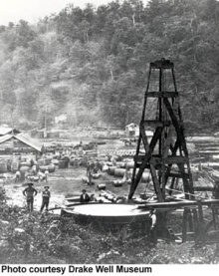
Petrol ve Doğal Gaz;
Petrol, hidrokarbonların karışımından
meydana gelmiş olup, her zaman
sabit bir kimyasal bileşimi yoktur.
Yer yağı ve neft de denir.
Sudan yoğun kıvamda, koyu renkli,
Arıtılmamış, kendisine özgü kokusu
olan, yeraltından çıkarılmış, doğal yanıcı
olan sıvı bir hammaddedir.
Latince’de taş anlamına gelen "petra" ile yağ anlamına gelen "oleum" sözcüklerinden oluşmuştur (Petra oleum= Petrol).
Petrol halk arasında, yalnız belirli bir yakıtı (Benzin, Gazyağı, Dizel - Motorin, Motor yağı, Fuel oil) olarak bilinmesine rağmen, aslında petrol kelimesi doğal halde bulunan ve yeraltından çıkarılan işlenmemiş ham petrol anlamına gelmektedir.

Slide 146
-Hidrokarbonların ve dolayısıyla petrol ve gazın yeraltında nasıl oluştuğu kesinlikle bilinmemekle birlikte, 20. yüzyılın başından beri süregelen bilimsel araştırma sonuçları, tüm hidrokarbonların yaşamını yitirmiş canlıların artıklarının durgun deniz ve göl gibi ortamların tabanında birikmesiyle oluşmaya başladıklarını ortaya koymaktadır. Her petrol yatağında tuzlu suya rastlanması da petrolun denizel kökenli oluşunun delili kabul edilir.
-Deniz, göl veya akarsularda yaşamını yitirmiş olan bitkisel ve hayvansal canlılar (yani ölü organizmalar) akarsuların bu ortamlara taşıdığı kum, kil ve mineral tanecikleri ile birlikte dibe çökerek yığılırlar. Bitkisel ve hayvansal kökenli malzemeler mikroskopik boyuttan gözle görülebilecek boyuta kadar değişen büyüklüklerdeki organik artıklardan oluşurlar.

Slide 147
Milyonlarca yıl süren bu çökelme ve yığılma olayı tüm çökel malzemenin kalınlığının artmasına neden olur. Ancak, artan kalınlıkla birlikte çökellerin tabana uyguladıkları ağırlıkta artar. Önce çökelen ve altta kalan kayaç bileşenleri sürekli artan üst ağırlık etkisi altında sıkılaşmaya ve birbirlerine tutunmaya başlarlar. Organik artıklar da, sıkılaşan katı tanecikleri arasında gözenek adı verilen çok küçük boşluklarda ve çatlaklarda su ile birlikte sıkışırlar ve yer altındaki ısı, radyoaktif element ışıması, bakteri etkisi ve üst ağırlık baskısı gibi etkenler altında kimyasal bozunmaya ve moleküler değişime uğrarlar. Yüzbinlerce, milyonlarca yıl sürebilen ve katajenez adı verilen bu bozunma sürecinde organik kökenli katılar, sıvılar ve gazlar oluşur. Bunlardan sıvılar ve gazlar bozunmalarını sürdürerek bizim bildiğimiz anlamda ham petrole ve doğal gaza dönüşmüşlerdir.

Slide 148
Organik hammaddenin katajenezi sırasında, bu maddelerin gözenek ve çatlaklarını doldurduğu kayaç da diyajenez adı verilen değişim süreci geçirir. Diyajenez sırasında killer, kumlar, organik artıkların kabukları ve mineraller hem kimyasal hem de fiziksel olarak değişimler geçirirler ve sıkılaşarak taşlaşırlar, yeraltı kayaç katmanlarını oluştururlar. Gözenekleri içinde petrol ve gaz oluşan bu kayaçlara hazne kayaç adı verilir.
Bir hazne kayacın içerisinde oluşan petrol ve gaz, kırılmaların oluşturduğu çatlak ve kırık yüzeyleri boyunca kaçarak daha gözenekli kayaçların gözenekleri ve/veya çatlakları içine göç edebilirler. Bu olay petrol veya gazın birincil göçü olarak adlandırılır. Göç olayı kilometrelerce uzağa kadar, yatay veya düşey yönde olabilir. Yeter ki petrol ve gaz içine yerleşebilecekleri gözenekli ve geçirgen bir kayaç bulabilsin.

Slide 149
Gözenekleri suya doygun, geçirgen bir kayaca göç etmeye çalışan petrol ve/veya gaz, birlikte bulunduğu tuzlu sudan daha düşük yoğunluğa sahip olması nedeniyle yavaş yavaş tuzlu su ile düşey yönde yer değiştirmeye başlar. Bu olay petrol veya gazın ikincil göçü olarak adlandırılır. Eğer petrol ve gaz bu kayaç gözenekleri içinde sıkışırlar ve bir başka kayaç içine göç edemezlerse, petrol ve gaz artık kapanlanmıştır. Yoğunluğu düşük olan gaz üstte olmak üzere, onun altında petrol ve en altta da tuzlu su, kayaç gözenekleri içinde aşağı doğru sıralanırlar. Molekülleri petrolden çok daha küçük olan gaz, bazan petrolün içine giremeyeceği yeni bir göç yolu bulup petrolden ayrılabilir. İşte böyle gözenekleri içinde petrol ve gaz kapanlamış bir kayaç parçasına petrol rezervuarı,yalnızca gaz kapanlanmış bir kayaç parçasına da doğal gaz rezevuarı adı verilir.

Slide 150
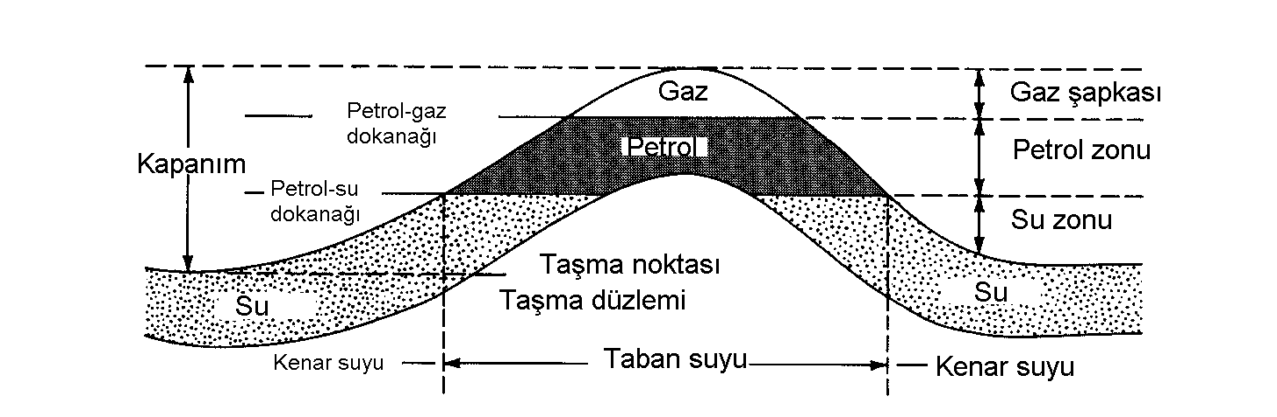
Petrolün göçerek son olarak yerleştiği yere kapan denir. En basit kapan aşağıdaki şekilde görüldüğü gibi bir antiklinaldir.

Slide 151
Doğal akaryakıt olan ham petrol, bulunduğu ülkelere göre değişen bileşimler gösterir. Örneğin; Amerika'da özellikle Pensilvanya bölgesinde çıkarılan petroller genellikle hidrokarbon sınıfından olan bileşikleri, Rusya petrolleri, kötü kokulu naften sınıfından bileşikleri; Romanya petrolleri ise bu ikisinin bir karışımını içerir.
Çeşitli tipteki petrollerin kendine has ağırlıkları 0,80-0,96; alevlenme noktaları 15-120 °C ve ortalama ısıtma kuvvetleri 10,500 cal/kg'dır. Ortalama elementel bileşimleri ise; Karbon
%84, hidrojen %12, oksijen %1 olup çok az miktarda da kükürt bulunur. Teksas ve Kaliforniya petrollerinde kükürt diğerlerine oranla fazladır.
Değişik kimyasal içeriğe sahip hidrokarbonların biraraya gelerek oluşturduğu değişik kimyasal bileşimde olan çok sayıda petrol tipi bulunmaktadır (Örneğin: parafin bazlı petrol, asfalt bazlı petrol gibi).

Slide 152
Yüz milyonlarca yıl önce, denizlerde yaşayan ya da suların denizlere sürüklediği hayvan ve bitki kalıntıları anaerobik bir ortamda, gerekli şartlar altında (ısı basınç ve mikro organizmaların etkisiyle), ham petrole benzer kerojen denen maddeyi meydana getirir. Kerojen ise daha sonra, yukarı tabakalara doğru göç etmesi esnasında, gittikçe değişerek ham petrolü meydana getirir. Bu yüzden de hiçbir sahanın ham petrolü, tam olarak öteki bir sahanın ham petrolüne uymaz, az veya çok farklılık gösterir. Hatta bu durum, aynı bir petrol sahasında bile, çoğu zaman görülür.
Petrolün kimyasal yapısı farklı uzunluklardaki hidrokarbon zincirlerinden oluşur. Bu zincirler, petrolün arıtım sürecinde, damıtma ile ayrıştırılıp benzin, jet yakıtı, kerosen gibi ürünler elde edilir.

Slide 153
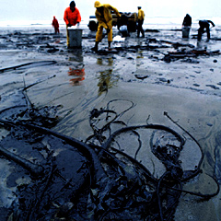
Çevresel Açıdan Petrol;
Enerjinin üretimi, işlenmesi,
çevrimi, dağıtımı ve kullanımı
çevresel sonuçlar doğurmaktadır.
Petrolün çevresel etkilerinin başında
petrol kirliliği bulunmaktadır.
Petrolün çıkarılması, taşınması sırasında,dökülmesi yada sızması
sonucunda kıyı sularının ve
bölgelerinin petrolle kirlenmesi sonucunda ortaya çıkan petrol kirliliği, petrolün çevresel etkilerinin başında yer almaktadır.
1978’ den günümüze sadece İstanbul Boğazında, 6 tanker kazası olmuş ve tonlarca petrol boğaz sularını kirletmiştir.

Slide 154
Tankerlerin yükledikleri suyu boşalttıktan sonra sudaki dengelerini korumak için denizden çektikleri ve limanlara demir atmadan önce denize boşalttıkları suyun içerisindeki petrol su üzerinde bir tabaka oluşturur ve buharlaşan hafif hidrokarbonlardan sonra geriye kalan ağır hidrokarbonlar uzun süre katranlı bir tabaka olarak yüzerler.
Bu şekilde gerçekleşen petrol kirliliğinin en belirgin etkisi deniz kuşlarının ölümüdür. Diğer tüm deniz canlıları da petrol kirliliğinden ciddi ölçüde etkilenmektedir.
Bu çerçevede petrolün çevresel güvenlik bakımından ciddi riskler içerdiği görülmektedir

Slide 155
Radyoaktİf Hammaddeler
Radyoaktif Hammaddelerin başında Uranyum (U) ve Toryum (Th) gelir.
Uranyum elementinin atom numarası 92, atom ağırlığı 238,0289 g/mol dür. 25 °C’de gri renkli katı bir metaldir. Yoğunluğu 19,07 g/ml dir (kurşundan % 65 daha yoğun).
Erime noktası 1132 °C, kaynama noktası 3818 °C dir.
Çelikten daha yumuşaktır.
Uranyum, 1789 yılında keşfedilmiş ve 1896 yılında Henri Becquerel tarafından radyoaktif olduğu bulunmuştur.
Uranyum mineralleri, uraninit (peşblend), autinit, torbernit, ve koffinit dir.

Slide 156
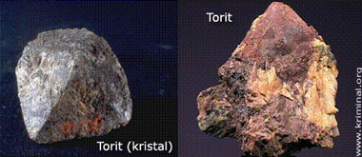

Slide 157
Minerallerde bulunan uranyum, kimyasal reaksiyonlar sonucunda uranyum okside (U₃O₈) veya diğer bileşiklerine dönüştürülür.
Metalik uranyum,KUF₅ ve UF₄ bileşiklerinin elektrolizi ile elde edilir.
Uranyum cama katıldığı zaman ilginç sarı-yeşil bir renk verir.
Başlıca seramiğe renk vermede, enerji üretim reaktörlerinde, hidrojen bombası yapımında, nükleer yakıt ve nükleer patlayıcı olarak kullanılır.
Yaklaşık olarak 1 kg peşblend minerali nükleer güç santralinde kullanıldığında elde edilen enerji, 12 ton kömürden elde edilen enerjiye eşdeğerdir.

Slide 158
Uranyum fizyon (bölünme) yaparak enerji veren bir radyoaktif elementtir. Bu özelliği sebebiyle, nükleer güç santrallerinde yakıt olarak kullanılmaktadır.
Doğal uranyumlu yakıt, ağır su (D₂O, döteryum oksit) ile soğutulan reaktörlerde kullanılırken, hafif su (H₂O, normal su) ile soğutulan reaktörlerde ise zenginleştirilmiş uranyumlu yakıt kullanılmaktadır.
Toryum da Uranyum gibi bir dizi radyoaktif parçalanma ile son ürün olan kurşuna dönüşür ve bu parçalanma esnasında enerji açığa çıkar.
Toryum bileşikleri ise uranyum gibi yakıt haline getirildikten sonra doğrudan güç reaktörlerinde kullanılamazlar. Ancak uranyumla çalışan bir reaktörde ışınlanarak bölünebilen maddelere dönüştürülürler ve enerji verebilir hale getirilirler. Halen dünyada toryumlu yakıtlarla ilgili çeşitli araştırmalar sürdürülmektedir.

Slide 159
Toryumun sembolü Th, atom numarası 90, atom ağırlığı 232,0381 g / mol’dür. Yer kabuğunda tabii olarak bulunan zayıfça radyoaktif bir metaldir.
Oda şartlarında (25 °C) gümüşümsü beyaz renkli bir katıdır. Havada kararlıdır. Parlaklığını aylarca muhafaza edebilir.
Yoğunluğu 11,72 g / ml, erime noktası 1842 °C ve kaynama noktası 4820 °C’dir.
1828 yılında J. J. Berzelius tarafından keşfedilmiştir. Yer kabuğunun % 0,0007′lik kısmını oluşturur.
Toryum oksit (ThO₂), tüm oksitler içinde kaynama noktası (3 300 °C) en yüksek olan oksittir.
Toryum, uranyum gibi, tabiatta serbest halde bulunmaz ve 60 civarında mineralin yapısı içinde yer alır.

Slide 160
Monazit, euksenit, allanit, samarskit, bastnasit, serit, polikras, betafit, piroklor ve torit gibi bazı radyoaktif mineraller toryum da içerirler. Toryum üretiminde, bu minerallerden sadece monazit [(Ce, La, Nd, Th, Y)PO4] ve torit [(Th, U) SiO₄] kullanılmaktadır. Bu mineraller de genellikle nadir toprak elementleri (lantanitler, skandiyum ve itriyum) ile birlikte bulunurlar.
Toryum, yüksek sıcaklıklarda magnezyumun direncini artırmak amacıyla alaşımlarda, elektronik cihazlarda ve aydınlatmada tungsten tellerin kaplanmasında, yüksek sıcaklığa dayanıklı kroze, pota ve seramiklerin yapımında, yüksek kaliteli kamera merceklerinde, çeşitli endüstriyel üretimlerde katalizör olarak ve nükleer teknolojide kullanılmaktadır.

Slide 161
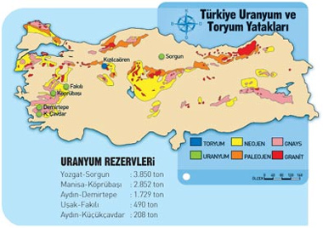
Türkiyede günümüz koşullarında ekonomik olarak işletilmekte olan bir Uranyum ve Toryum yatağı yoktur. Sorgun, Fakılı, Köprübaşı, Demirtepe ve Küçükçavdar Uranyum yatakları ile Kızılcaören Toryum yatağı bilinmektedir.

Slide 162
Ülkemizde 1953 yılından bu yana MTA Genel Müdürlüğü tarafından yürütülen arama çalışmaları sonucunda; Yozgat-Sorgun (3 850 ton U3O8, % 0,10 U3O8 tenörlü), Salihli-Köprübaşı (2 852 ton U3O8, % 0,04-0,05 U3O8 tenörlü), Aydın-Demirtepe (1 729 ton U3O8, % 0,08 U3O8 tenörlü), Uşak-Fakılı (490 ton U3O8, % 0,05 U3O8 tenörlü), ve Aydın-Küçükçavdar (208 ton U3O8, % 0,04 U3O8 tenörlü) sahalarında ekonomik olabilecek uranyum rezervleri bulunmuştur.
Ayrıca Çanakkale-Ayvacık’ta yaklaşık % 0,1 U3O8 tenörlü 250 ton U3O8 tespit edilmiştir.
Türkiye’nin toplam uranyum rezervinin 10 000 ton U3O8’in üzerinde olduğu söylenebilir. Kırşehir-Kırıkkale bölgesinde 2005 yılında başlayan uranyum arama çalışmalarına devam edilmektedir.

Slide 163
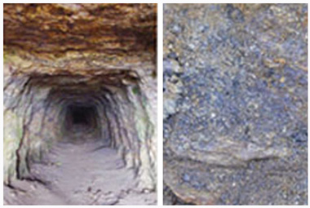
Ülkemizdeki bu yataklarda zaman zaman deneme amaçlı işletmeler yapılmıştır.
Eskişehir-Beylikova

Slide 164
Nükleer Enerji ve Toryum
Toryum kendiliğinden bölünebilme yeteneğine sahip değildir. Bu yüzden doğrudan nükleer yakıt olarak kullanılamaz.
²³²Th (toryum-232) izotopunun, bir nötron yutarak, fisyon yapabilen (fisil) bir izotop olan ²³³U ‘e dönüştürülmesi gerekir. ²³²Th ‘nin düşük enerjili nötronlarla reaksiyonu nötron yutumu) sonucunda, önce kararlılığı daha az olan ²³³Th oluşur. Yarılanma süresi 23 dakika olan ²³³Th ise, bir beta parçacığı (b) yayarak, yarılanma süresi 27 gün olan, ²³³Pa (protaktinyum 233)’e dönüşür. ²³³Pa, bir beta ve gama parçacığı (g) yayarak bölünebilen ²³³U ‘e (yarılanma süresi 163 000 yıl) dönüşmektedir.
Böylece ²³²Th, ²³⁵U veya ²³⁹Pu(plütonyum-239) gibi bir fisil maddeyle birlikte kullanılarak, aşağıdaki şekilde görüldüğü gibi üretkenlik döngüsüne başlar.
Toryum yakıt döngüsünde uranyumdan daha az plütonyum ve diğer trans-uranyum elementleri üretildiğinden, toryum, nükleer santrallerin en temiz yakıtı olarak kabul edilir.
Çevreye daha az zarar vermesi açısından da ileride nükleer reaktörlerde uranyum yerine kullanılması düşünülmektedir.

Slide 165
Dünya uranyum üretiminin yaklaşık %70'ini üç şirket elinde bulundurmaktadır. Bunlar; CAMECO (Canadian Mining Energy Co.) adlı Kanada şirketi, COGEMA (Compagnie Générale des Matières Nucléaires) adlı Fransız şirketi ve RTZ (Rio Tinto Zinc Co.) adlı İngiliz şirketidir. Uranyum üreticisi ülkeler, 2006 yılında, 39.603 ton, 2007 yılında ise 43.328 ton uranyum üretmişlerdir.
Türkiye'de uranyum aramalarına 1990 yılı sonuna kadar devam edilmiş ve 5 yatakta toplam 9.129 ton görünür uranyum rezervi ortaya konulmuştur. Bu 5 yatağın ortalama tenör ve rezervleri, aranıp bulundukları yıllarda, dünyaca kabul edilen ekonomik sınırlarda olmalarına rağmen, bugün için, bu değerler söz konusu sınırların oldukça altında kalmıştır. Bunun nedeni, son yıllarda nükleer santral planlamalarındaki önemli değişmeler ve özellikle Kanada ve Avustralya'da yüksek tenörlü, üretim maliyetleri çok düşük uranyum yataklarının bulunmasıdır.

Slide 166
Türkiye'de, geçmiş yıllarda MTA Genel Müdürlüğü tarafından yapılan çalışmalar sonucunda, Eskişehir- Sivrihisar-Kızılcaören yöresindeki nadir toprak elementleri ve toryum kompleks cevher yatağında, ortalama tenörü %0,2 ThO2 olan 380.000 ton görünür rezerv tespit edilmiştir. Ancak, söz konusu sahadaki toryumun zenginleştirilmesiyle ilgili teknolojik sorunlar henüz tam olarak çözülememiştir.
Gelecekte daha ekonomik, güvenilir ve güvenlik yönünden daha geliştirilmiş nükleer teknolojiler dünyada yaygın olarak kullanılacaktır. Ülkemiz yenilikçi nükleer teknolojileri yakından izleme ve bu gelişmelerden uzak kalmama kararındadır. Bu cümleden olarak, Uluslararası Atom Enerji Ajansı (UAEA), nükleer enerjinin 21.yüzyıl enerji kaynakları içerisinde yerini alabilmesi için yapılması gerekenleri saptamak ve hem nükleer teknoloji üreticisi hem de nükleer teknoloji kullanıcısı UAEA üyesi ülkeleri bir araya getirerek, nükleer reaktörler ve yakıt çevrimlerinde yapılması gereken yenilikleri belirlemek amacıyla, “Uluslararası Yenilikçi Nükleer Reaktörler ve Yakıt Çevrimi” adında bir proje başlatmıştır.

Slide 167
Türkiye Atom Enerjisi Kurumu (TAEK), 2000 yılında bu projeye katılma kararı almıştır ve 2001 yılından bu yana da söz konusu projenin aktif bir üyesi olarak çalışmalarda bulunmaktadır.
TAEK’in açıklamalarına göre; Teknolojik sorunlar çözülerek toryumun yeni tip enerji üretiminde kullanılabilmesi durumunda, toryum, 21. yüzyılın en stratejik elementleri arasında yer alacak, geleceğin enerji kaynağı haline gelebilecek ve Türkiye enerji sorununu tamamen çözerek yabancılara muhtaç olmaktan kurtulabilecektir.

Slide 168
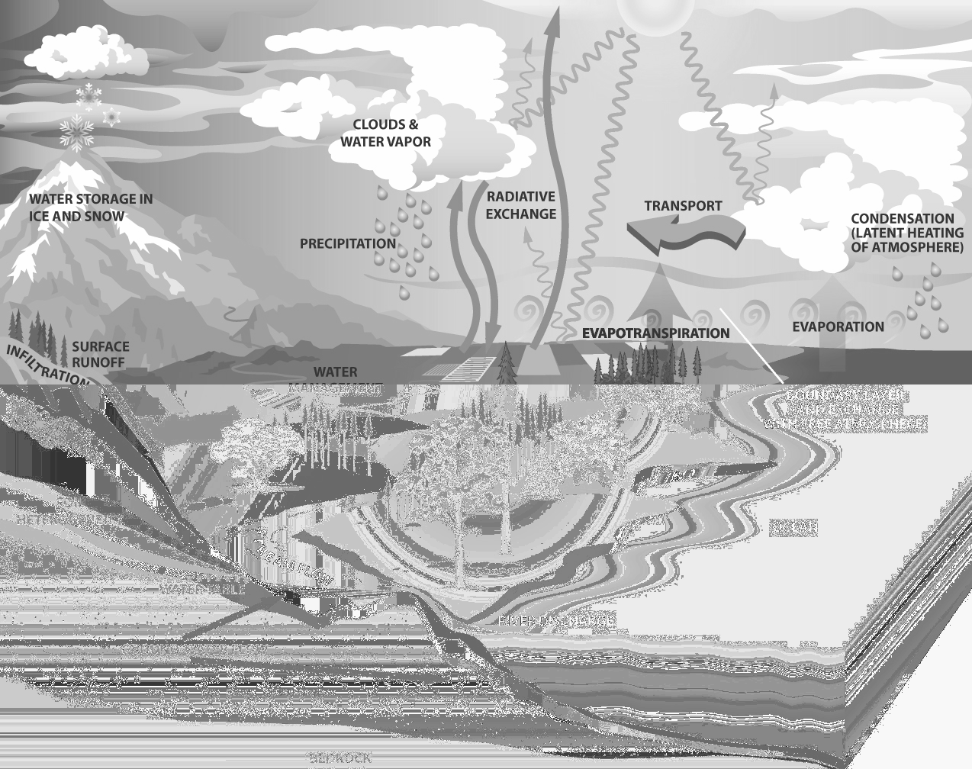
Yeraltısuları (YAS)
Hidrolojik Döngü

Slide 169
Dünya Su Kaynakları
Su türü |  | Hacim (km3) | Toplam Suyun %’si
Tuzlu Sular | Okyanuslar | 1.384.000.000 | 97,3
 | Göller | 105.000 | 0,008
Tatlı Sular | Buzullar | 28.200.000 | 2,04
 | Yer altı suları | 8.450.000 | 0,61
 | Göller | 125.000 | 0,009
 | Toprak nemi | 69.000 | 0,005
 | Atmosferdeki su buharı | 13.500 | 0,001
 | Akarsular | 1.500 | 0,0001
Toplam su varlığı |  | 1.385.000.000 | 100,00
Keller 1984, Newson 1994

Slide 170
Suyun düşey dağılımı
YAS Depolama Alanları (Yeraltısuyu Akiferleri)
Akifer Türleri
basınçlı akiferler
serbest akiferler

Slide 171
YAS Havzalarında
Beslenme Miktarından Daha Fazla Su Çekimi
Yer altı Su Seviyesinde (YASS) düşüş,
Verimlilik kaybı, çölleşmeye giden ilk adım,
Toprağın ve yüzey suyunun tuzlanması,
Nehirlerin ve göllerin kuruması,
Doğal bitki örtüsünün kaybedilmesi,
Aşırı toprak erozyonuna neden olur.
Oysa, güncel ölçekte YAS kirlenmeye karşı daha korunumludur ve kurak mevsimlerde dahi su üretimi olanaklıdır.
Bu nedenle YAS Havzalarının önemle korunması gerekir.

Slide 172
Kaynaklar
Atabey, E. 2005a. Tıbbi Jeoloji. TMMOB Jeoloji Mühendisleri Odası yayınları, 88. Ankara.
Atabey, E. 2005b. Türkiye’de doğal jeolojik genel unsurlar ve insan sağlığına etkileri. 1. Tıbbi Jeoloji Sempozyumu Bildiri Özleri, TMMOB, JMO yayınları: 95,27-52. Ankara
Barış, Y. L. 2005.Türkiye’de asbest ve eriyonit sorunu ve insan sağlığına etkileri (mesotelyoma). 1. Tıbbi Jeoloji Sempozyumu Bildiri Özleri, TMMOB, JMO yayınları: 95, 53-64, Ankara
DPT Müsteşarlığı, Dokuzuncu Kalkınma Planı (2007–2013), Madencilik Özel İhtisas Komisyonu Raporu, Mart – 2006
Prof. Dr. Halis ÖLMEZ, NÜKLEER ENERJİ HAMMADDE KAYNAKLARIMIZ. Ondokuz Mayıs Üniversitesi.

Slide 173
http://www.blokbims.com.tr/fbtarpomza.html
http://www.cevreorman.gov.tr/index.htm
http://jeofizik.comu.edu.tr
www.taek.gov.tr/
Sekizinci Beş Yıllık Kalkınma Planı, Madencilik Özel İhtisas Komisyonu Raporu, Endüstriyel Hammaddeler Alt Komisyonu. Yapı Malzemeleri III (Pomza-Perlit-Vermikülit-Flogopit-Genleşen Killer) Çalışma Grubu Raporu. 2001, Ankara.
Öztüfekçi Önal A. İleri Çevre Hidrojeolojisi Ders Notları, 2009, Tunceli.
Aruntaş HY., 2008. Uçucu Küllerin İnşaat Sektöründe Kullanım Potansiyeli. Gazi Üniv. Müh. Mim. Fak. Der. Cilt 21, No 1, 193-203.

